Slide 1


HUMAN PERFORMANCE AND LIMITATIONS –
Menneskelige ytelser og begrensninger
FAGKODE: 2

Slide 2
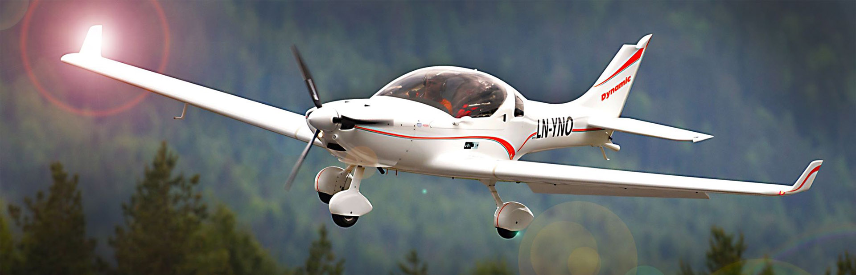
Del 0 Innledning

Slide 3
Mål for undervisningen i Human Performance and Limitations
Å gi en oversikt over de grunnleggende konseptene
flypsykologi – menneskelige faktorer, og
luftfartsfysiologi/helse
Spesielt med tanke på flysikkerhet og for å unngå hendelser, skader og ulykker

Slide 4

Motiverte og forberedte elever!
Som har lest eller leser gjennom pensum-litteraturen parallelt med klasseroms- undervisningen
Skolen følger pensum som beskrevet i NLF skolehåndboken
Forutsetninger

Slide 5
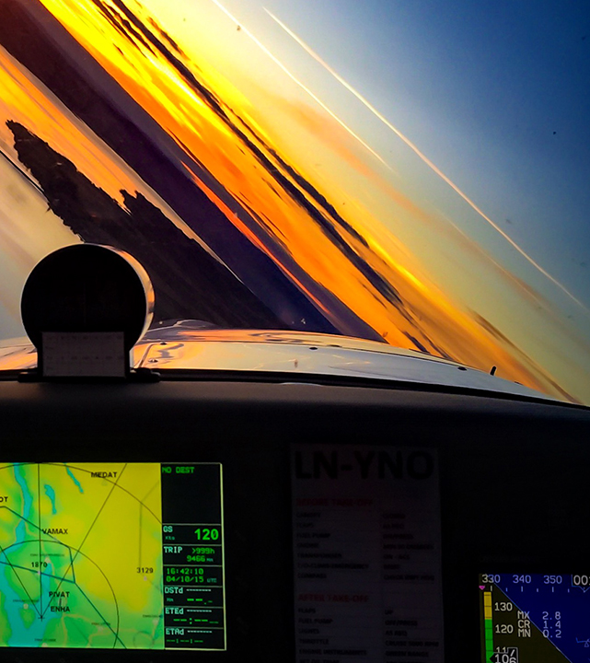
Menneskelige faktorer i luftfart – fakta
Forskning viser at menneskelig feil er en del av 85 prosent av alle flyulykker og alvorlige hendelser i sivil luftfart
Over 60 prosent av disse ulykkene har menneskelige faktorer som hovedårsak
Alle som på en eller annen måte er involvert i luftfart bør derfor ha en grunnleggende forståelse for hvordan de menneskelige faktorene virker inn på flysikkerheten
At du har kunnskap om flypsykologi og flymedisin er derfor viktig

Slide 6
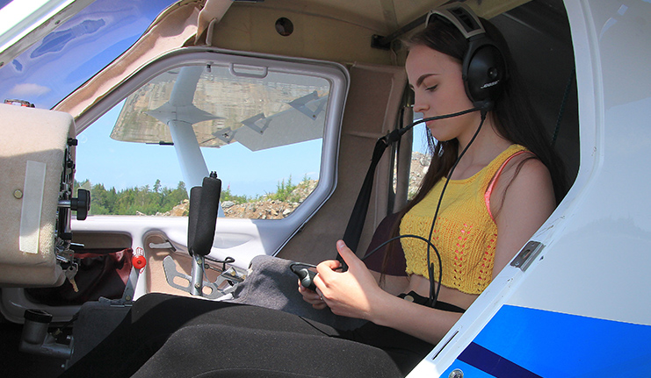
Vi skal lære å bli gode og sikre fartøysjefer ved å opparbeide kompetanse på områder som er vitale for flysikkerheten
En flygers kompetanse er et produkt av kunnskap, ferdigheter, evner og holdninger. Det vil si
Det vi gjør og kan (ferdigheter)
Det vi er gode til (evner)
Våre holdninger (flygerskjønn)
Menneskelige faktorer i luftfart – en kompetent flyger

Slide 7
Del 1 Grunnleggende luftfartsfysiologi og helse

Slide 8
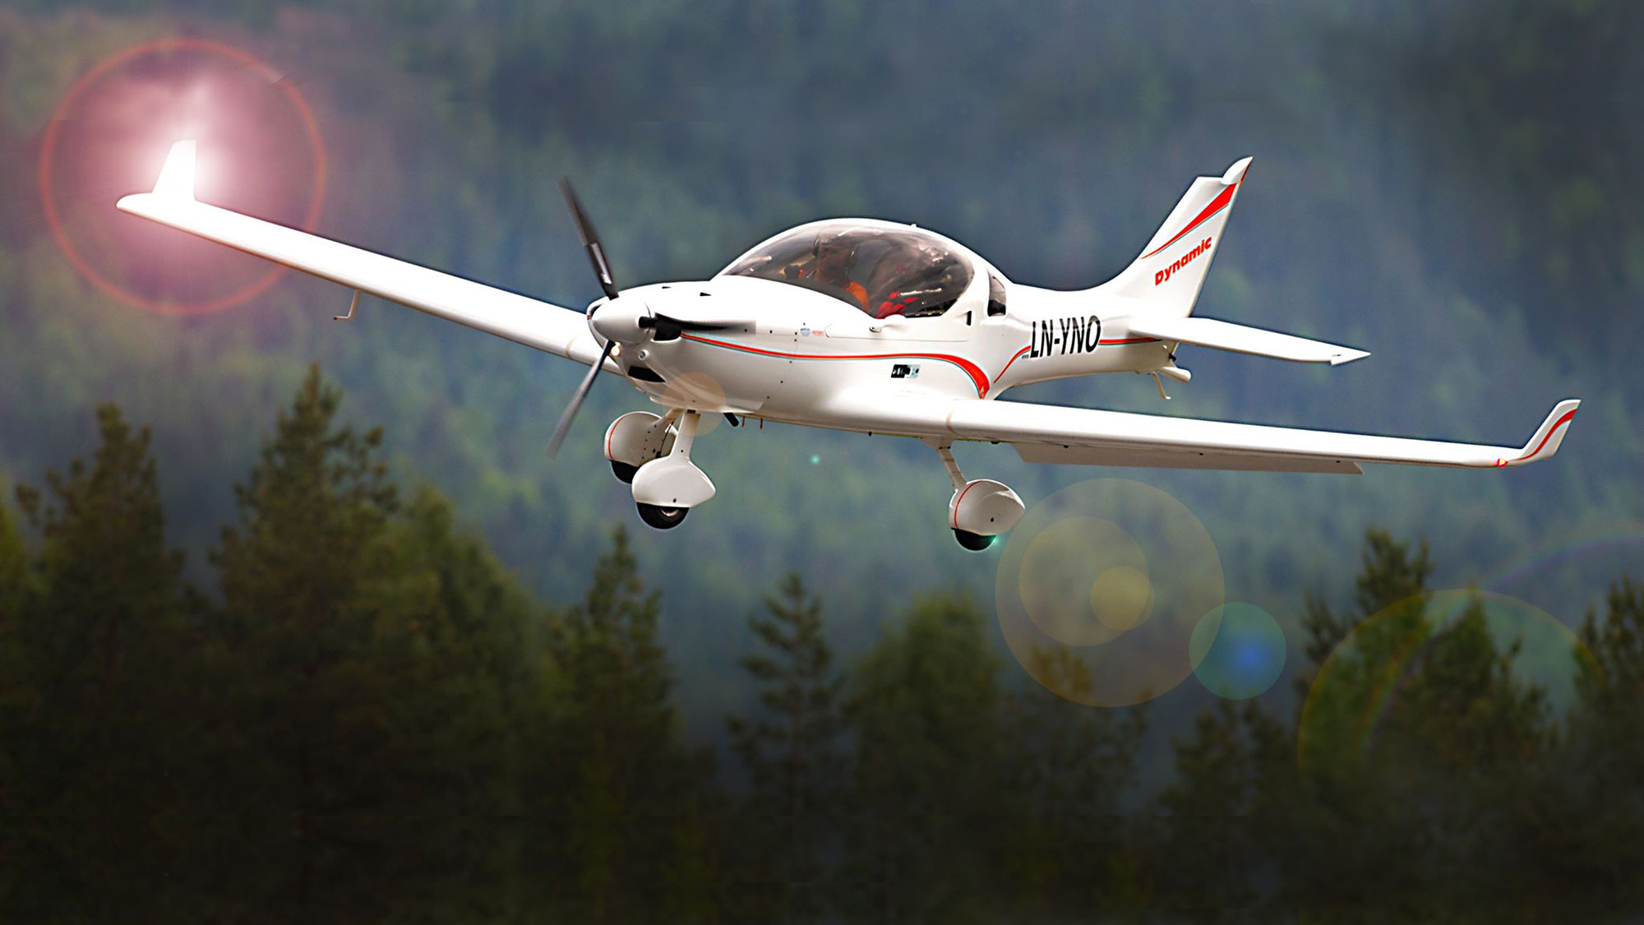

Puste- og åndedrettsorganer / sirkulasjon

Slide 9
Fordeling av gasser i atmosfæren
Nitrogen: 78,09 prosent
Oksygen: 20,95 prosent
Argon / andre gasser: 0,93 prosent
Karbondioksid: 0,03 prosent
Den prosentvise andel er konstant med økende høyde

Slide 10
Partialtrykk
Partialtrykket av en gass finner vi ved å ta totaltrykket og gange med gassens prosentandel

Slide 11
Puste- og åndedrettsorganer
Nese/munn: Luft varmes opp – tilsettes fuktighet og filtreres
Via luftrøret til lungebronkier, deretter til
Lungealveolene – oksygen fordeles – i den andre enden tas avfall og karbondioksid ut

Slide 12
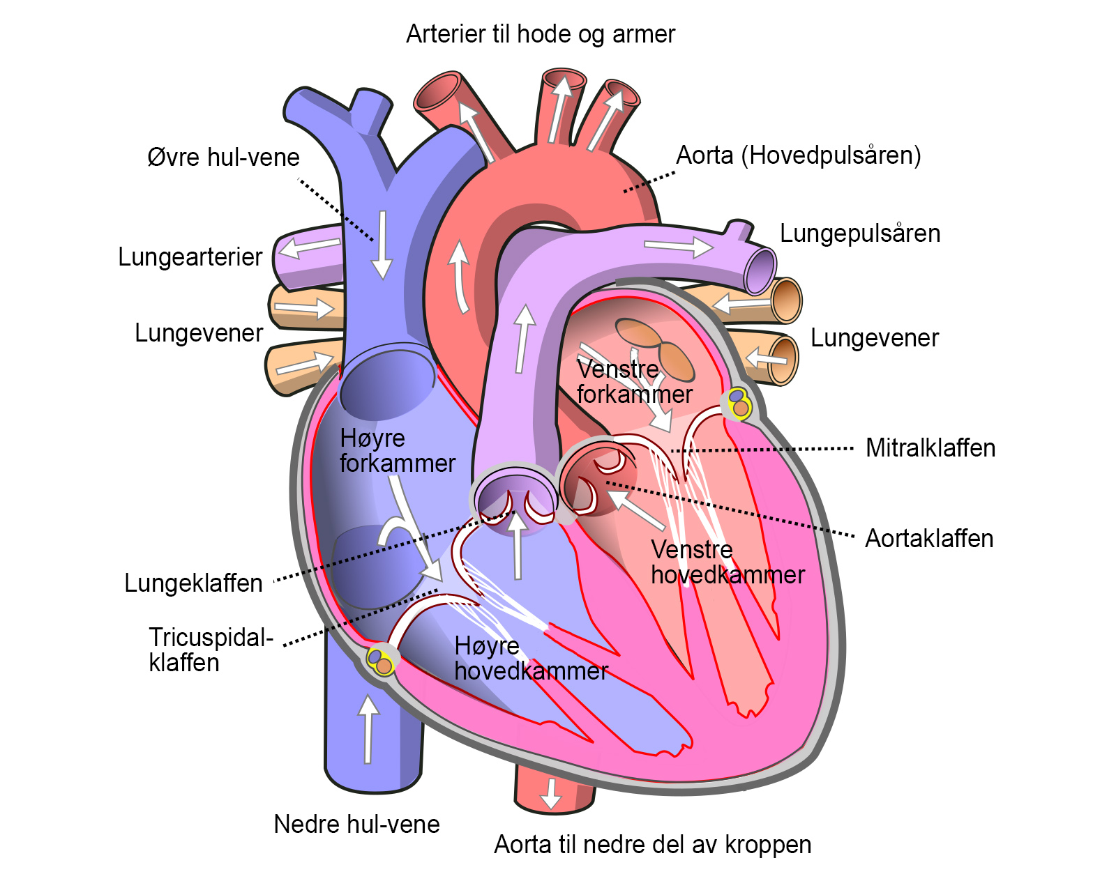
Blodsirkulasjon
Fra venstre hjertehalvdel via pulsårene til kroppen. Høyt trykk
Kapillærene fordeler videre til vev og celler
Samles i vener som fører blodet tilbake til høyre hjertehalvdel. Lavt trykk
Deretter tilbake til lungene og gassutveksling med luft
Av Wapcaplet - Eget verk, CC BY-SA 3.0, https://commons.wikimedia.org

Slide 13
Hjerteåreforkalking – hjertekrampe (angina pectoris)
For høyt blodtrykk – hypertoni
For lavt blodtrykk – hypotensjon – svimmelhet
Blodpropp
Blodsirkulasjon – problemer med gjennomstrømning

Slide 14
Hypoksi

Slide 15
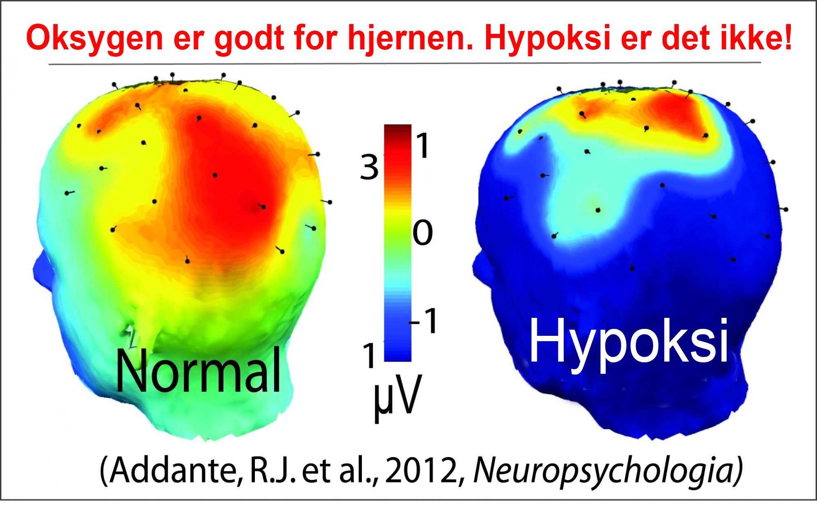
Vi påvirkes fysisk av å fly i ulike høyder
Oksygenmangel kan føre til at vi ikke klarer å fly på en sikker måte
Hypoksi er den største faren og er livsfarlig!
Cellene får ikke nok oksygen til forbrenning og stoffskifte
Symptomene er lette å overse og å forveksle med andre årsaker
Hypoksi

Slide 16
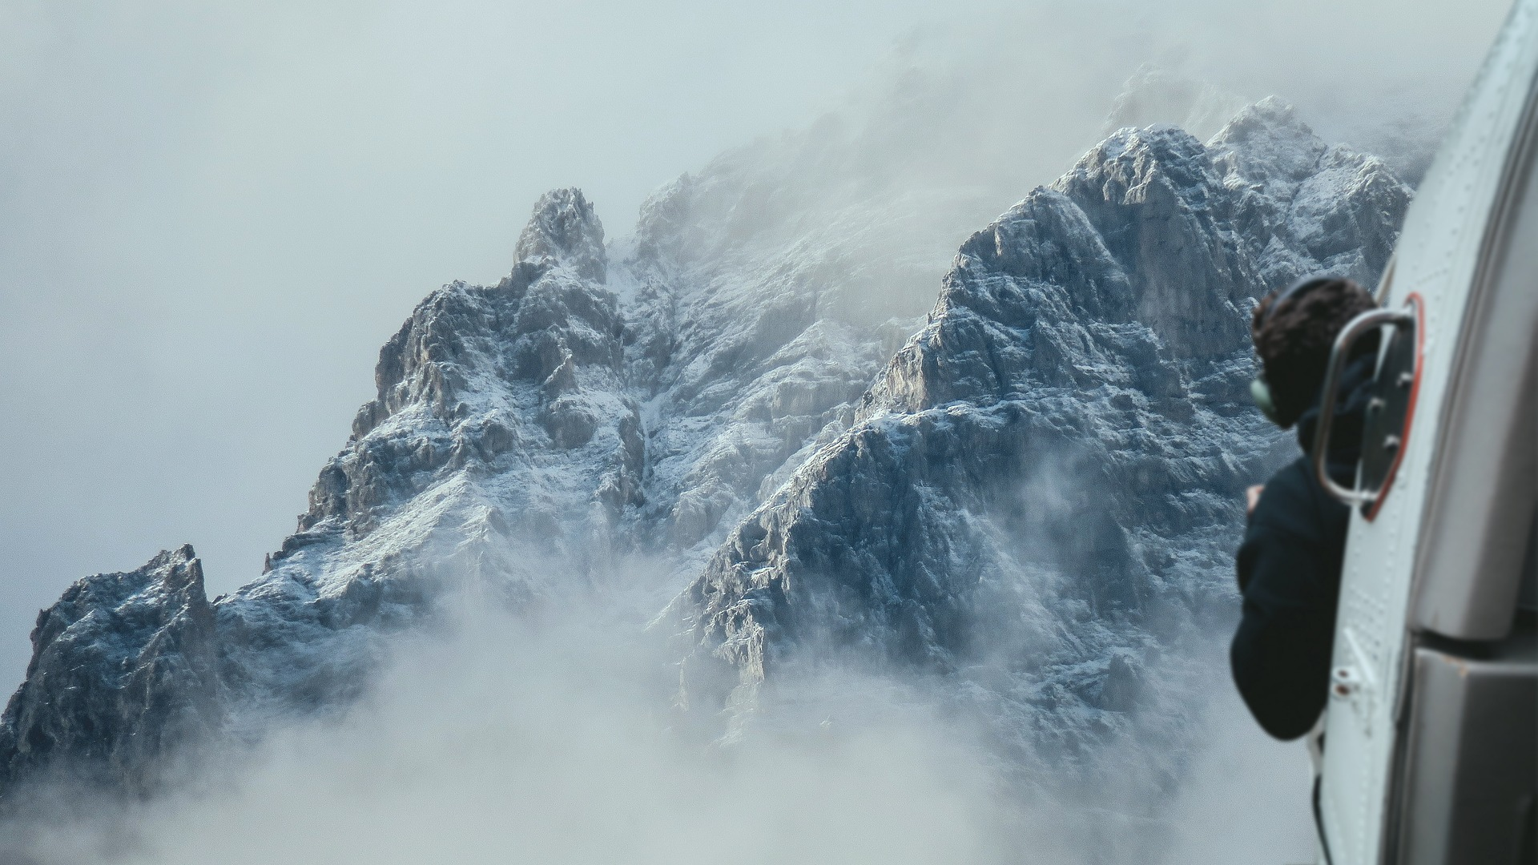
Hypoksi - høydetoleranse
For et friskt menneske oppstår symptomene normalt først i høyder over 8 – 10 000 fot
Men, vi er alle forskjellige og har forskjellig høydetoleranse – så hypoksi kan starte i lavere høyder enn det

Slide 17
Hypoksi – flere former
Hypoksisk hypoksi – hvor overgangen av oksygen til blodet i lungene er redusert
Anemisk hypoksi – hvor det er en reduksjon av blodets kapasitet til å frakte oksygen
Stagnasjonshypoksi – på grunn av dårlig sirkulasjon, G-krefter, blodpropp osv.
Histotoksisk hypoksi – cellene kan ikke oppta oksygen på grunn av kullos, alkohol, blåsyregass osv.

Slide 18
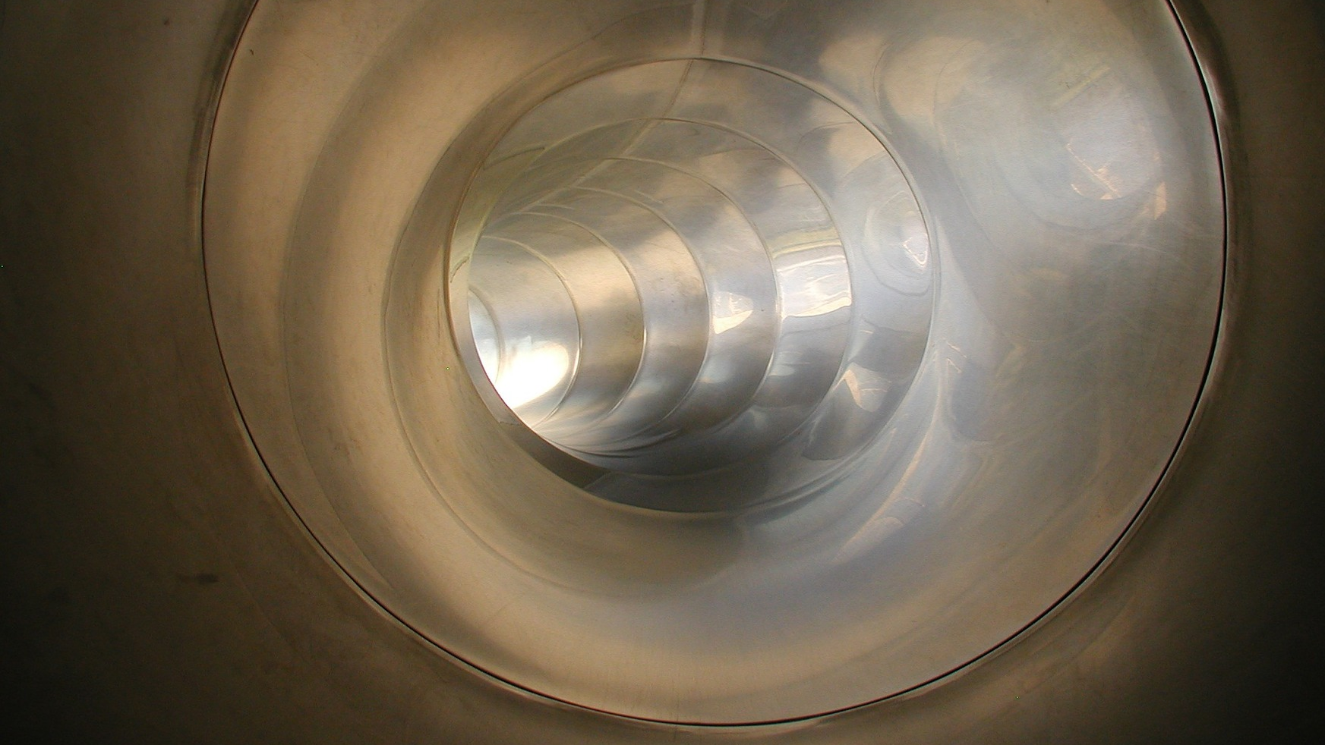
Hypoksi – symptomer 1/2
Dårligere nattesyn. Øyet er påvirket – kan oppstå fra 5000 fot
Kvalme, engstelse, tunnelsyn, hodepine, tretthet, svimmelhet, tåkesyn, kribling i kroppen, nummenhet, svetting og mental forvirring
Påvirker sterkt vår evne til å utføre oppgaver
Også farlig fordi en følelse av eufori gir oss en falsk følelse av sikkerhet

Slide 19
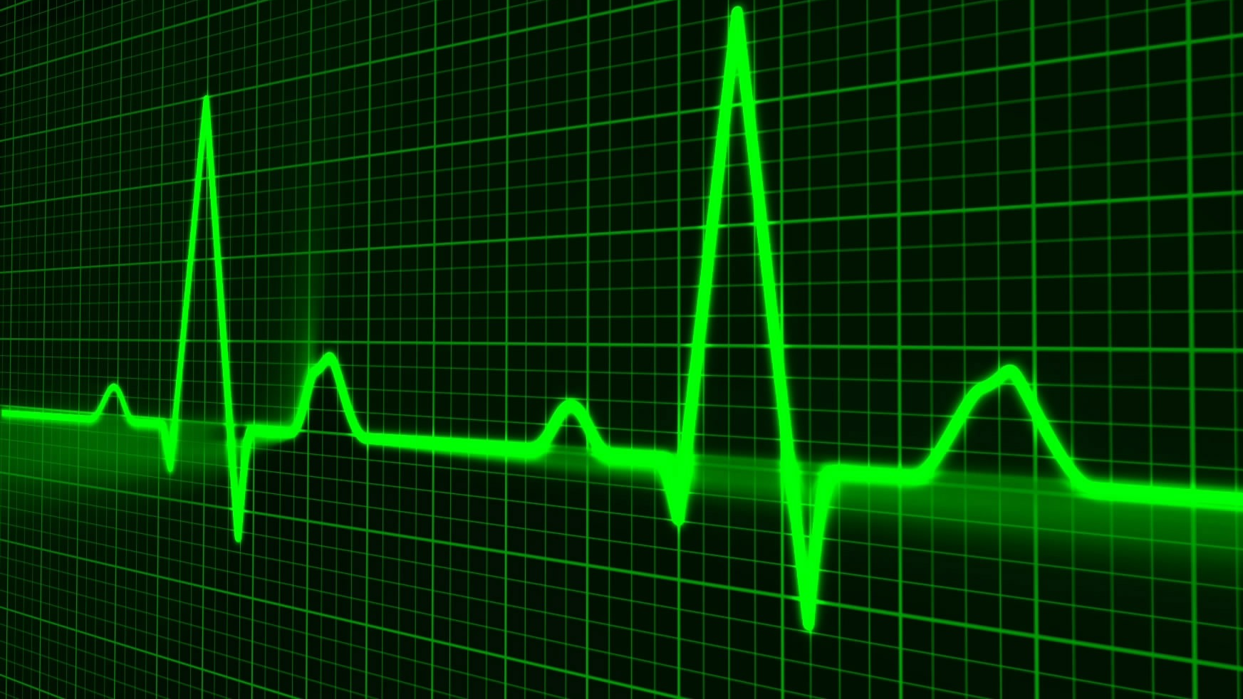
Hypoksi – symptomer 2/2
Blekhet, blåfarging på lepper og / eller negler
Hurtig pust og puls
Blir «fjernere og fjernere»
Kramper og bevisstløshet
Død

Slide 20
Hypoksi - tiltak
Gi oksygen om mulig
Gå ned under 10 000 fot
Si i fra til lufttrafikktjenesten

Slide 21
Hyperventilering

Slide 22
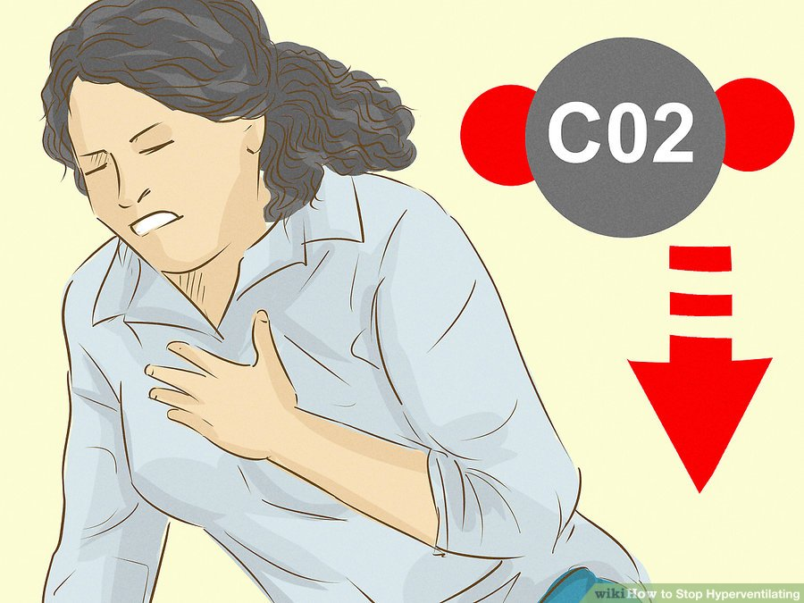
Hyperventilering – årsaker
Fysisk tilstand – skjer når vi er stresset, redde eller har smerter
Begynner å puste dypt og hardt
Kan godt beskrives som «overpusting» - vi puster raskt og dypt
Fjerner karbondioksid fra kroppen

Slide 23
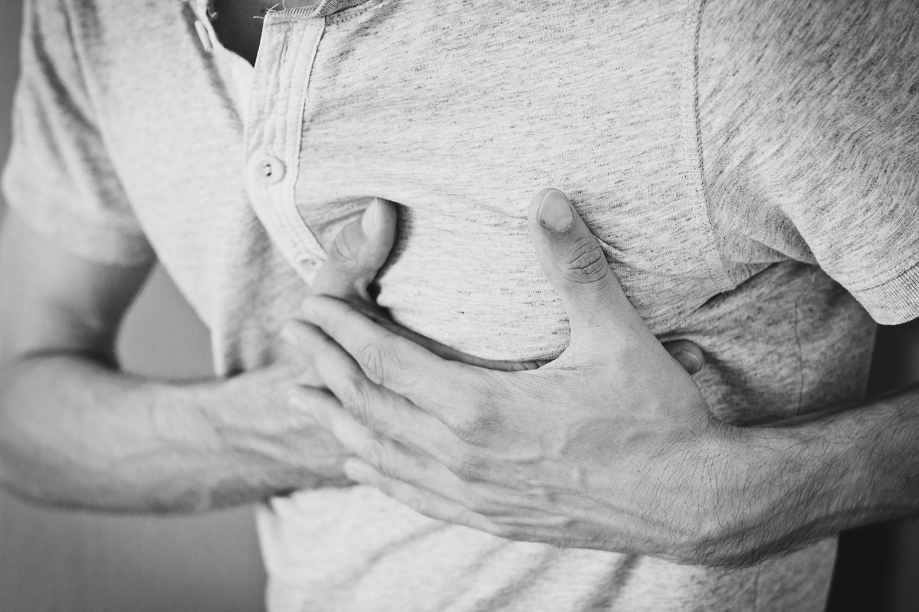
Hyperventilering – symptomer
Åndenød
Prikking i fingre, kinn eller lepper
Nummenhet i munn og tunge
Ørhet
Svimmelhet, følelse av at vi besvimer
Brystsmerter og hjertebank
Muskelkramper
Besvimelse

Slide 24
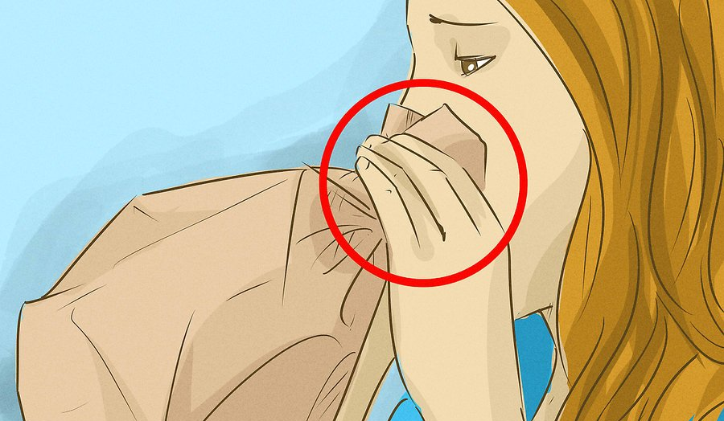
Puste roligere
Puste i papirpose
Snakke med seg selv
Gjøre noe fysisk, for eksempel strekke på armer og bein
Hyperventilering - behandling

Slide 25
Karbonmonoksidforgifting

Slide 26
Karbonmonoksidforgiftning
Karbonmonoksid – en gass som er et uønsket biprodukt fra forbrenning
Har hverken farge eller lukt – er svært farlig
Fri eksos, spesielt fra varme/defrost – gir forgiftning
Gassen binder seg til blodets hemoglobin og hindrer blodet fra å frakte oksygen til kroppens celler – i praksis utsettes vi for hypoksi
Symptomer: hodepine, sløret syn, svimmelhet, kvalme og tap av muskelkraft
Skru umiddelbart av flyets varmeanlegg og åpne luftdyser og vinduer. Bruke oksygen om aktuelt
CO-detektorer som endrer farge dersom det er CO i luften

Slide 27
Sentrale, perifere og autonome nervesystem

Slide 28
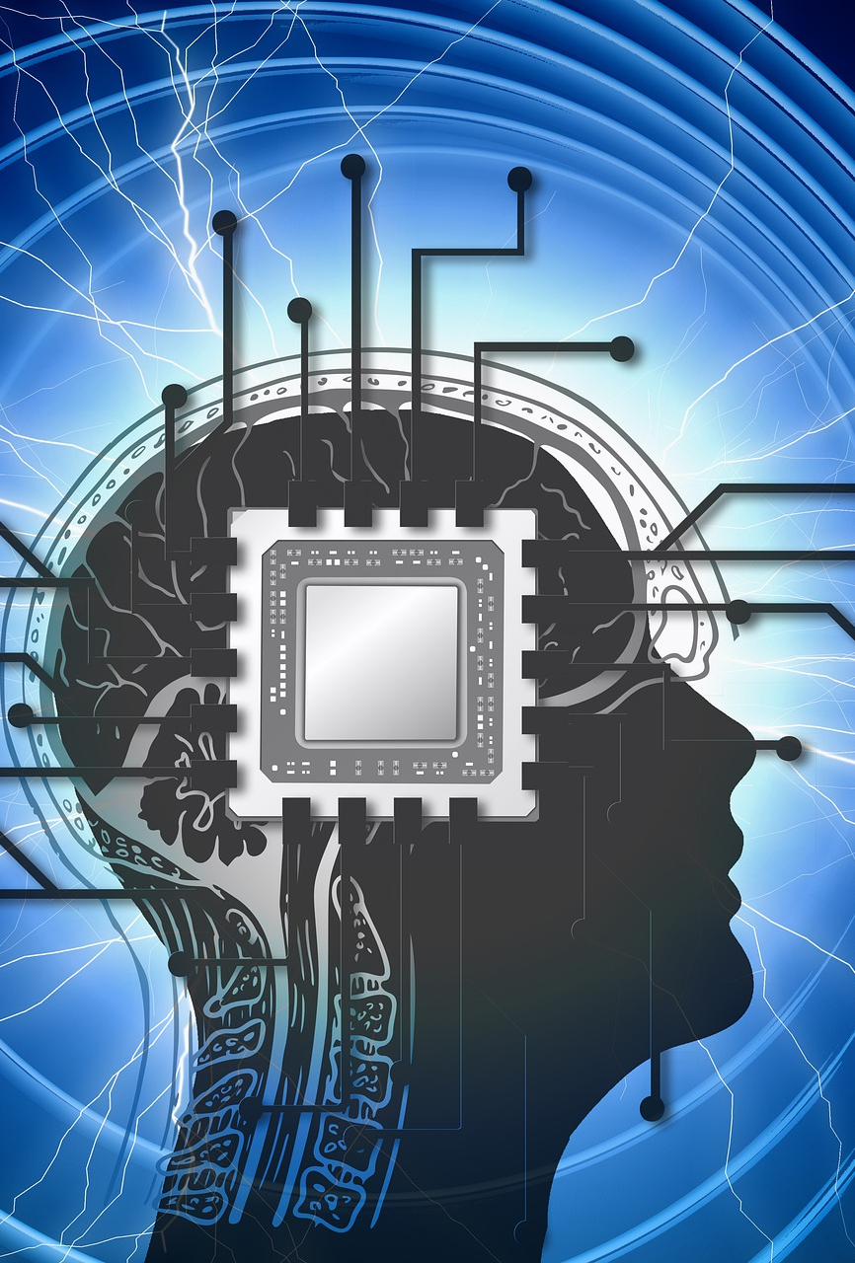
Sentralnerve- systemet («CNS»)
Hjernen og ryggmargen
Styrer bevegelse, hormoner og følelser
Nervesignalene går ut i kroppen via ryggmargen

Slide 29

Det perifere nervesystem («PNS»)
Lenker kroppens deler til det sentrale nervesystemet, delt i
Sensoriske nerver som bringer impulser inn til sentralnervesystemet
Motoriske nerver som tar impulser ut til bevegelsesorganene – men også nerver som styrer synet, hvordan vi beveger øynene, hørsel, lukt, smak og ansiktsbevegelser

Slide 30

Det autonome nervesystem («ANS»)
Gir kontakt mellom «CNS» og kroppens indre organer
Kontrollerer eksempelvis hjerteslag, blodtrykk og kroppstemperatur
Delt i
Det sympatiske systemet – gir økt tilførsel av oksygen/næringsstoffer og endrer temperatur ved behov – når vi eksempelvis er stresset eller i bevegelse
Det parasympatiske systemet – i hovedsak aktivisert når vi er avslappet –senker hjertefrekvens, regulerer eksempelvis fordøyelse og vannlating

Slide 31
Syn og øye

Slide 32
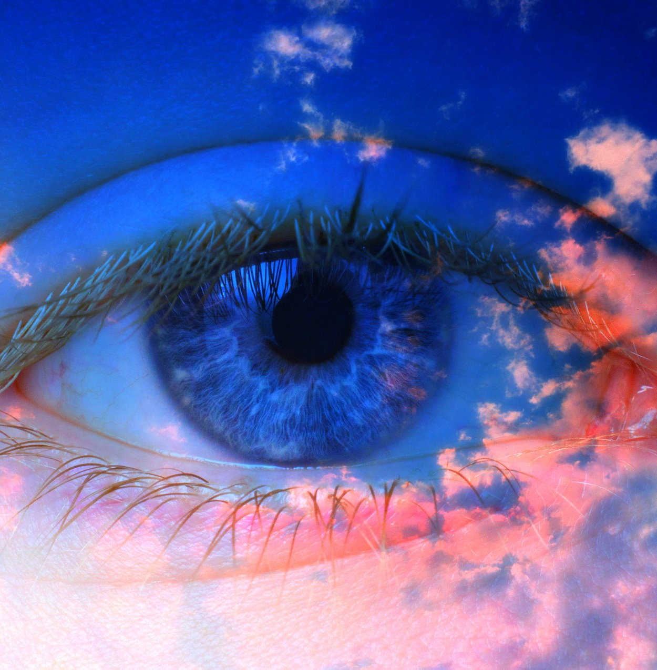
Øyet
Komplekst og viktig system
Har begrensninger og er sårbart for påvirkning
Det fysiske øyet består av øyeeplet, øyelokkene, tårekanalene og muskler som beveger øyet

Slide 33
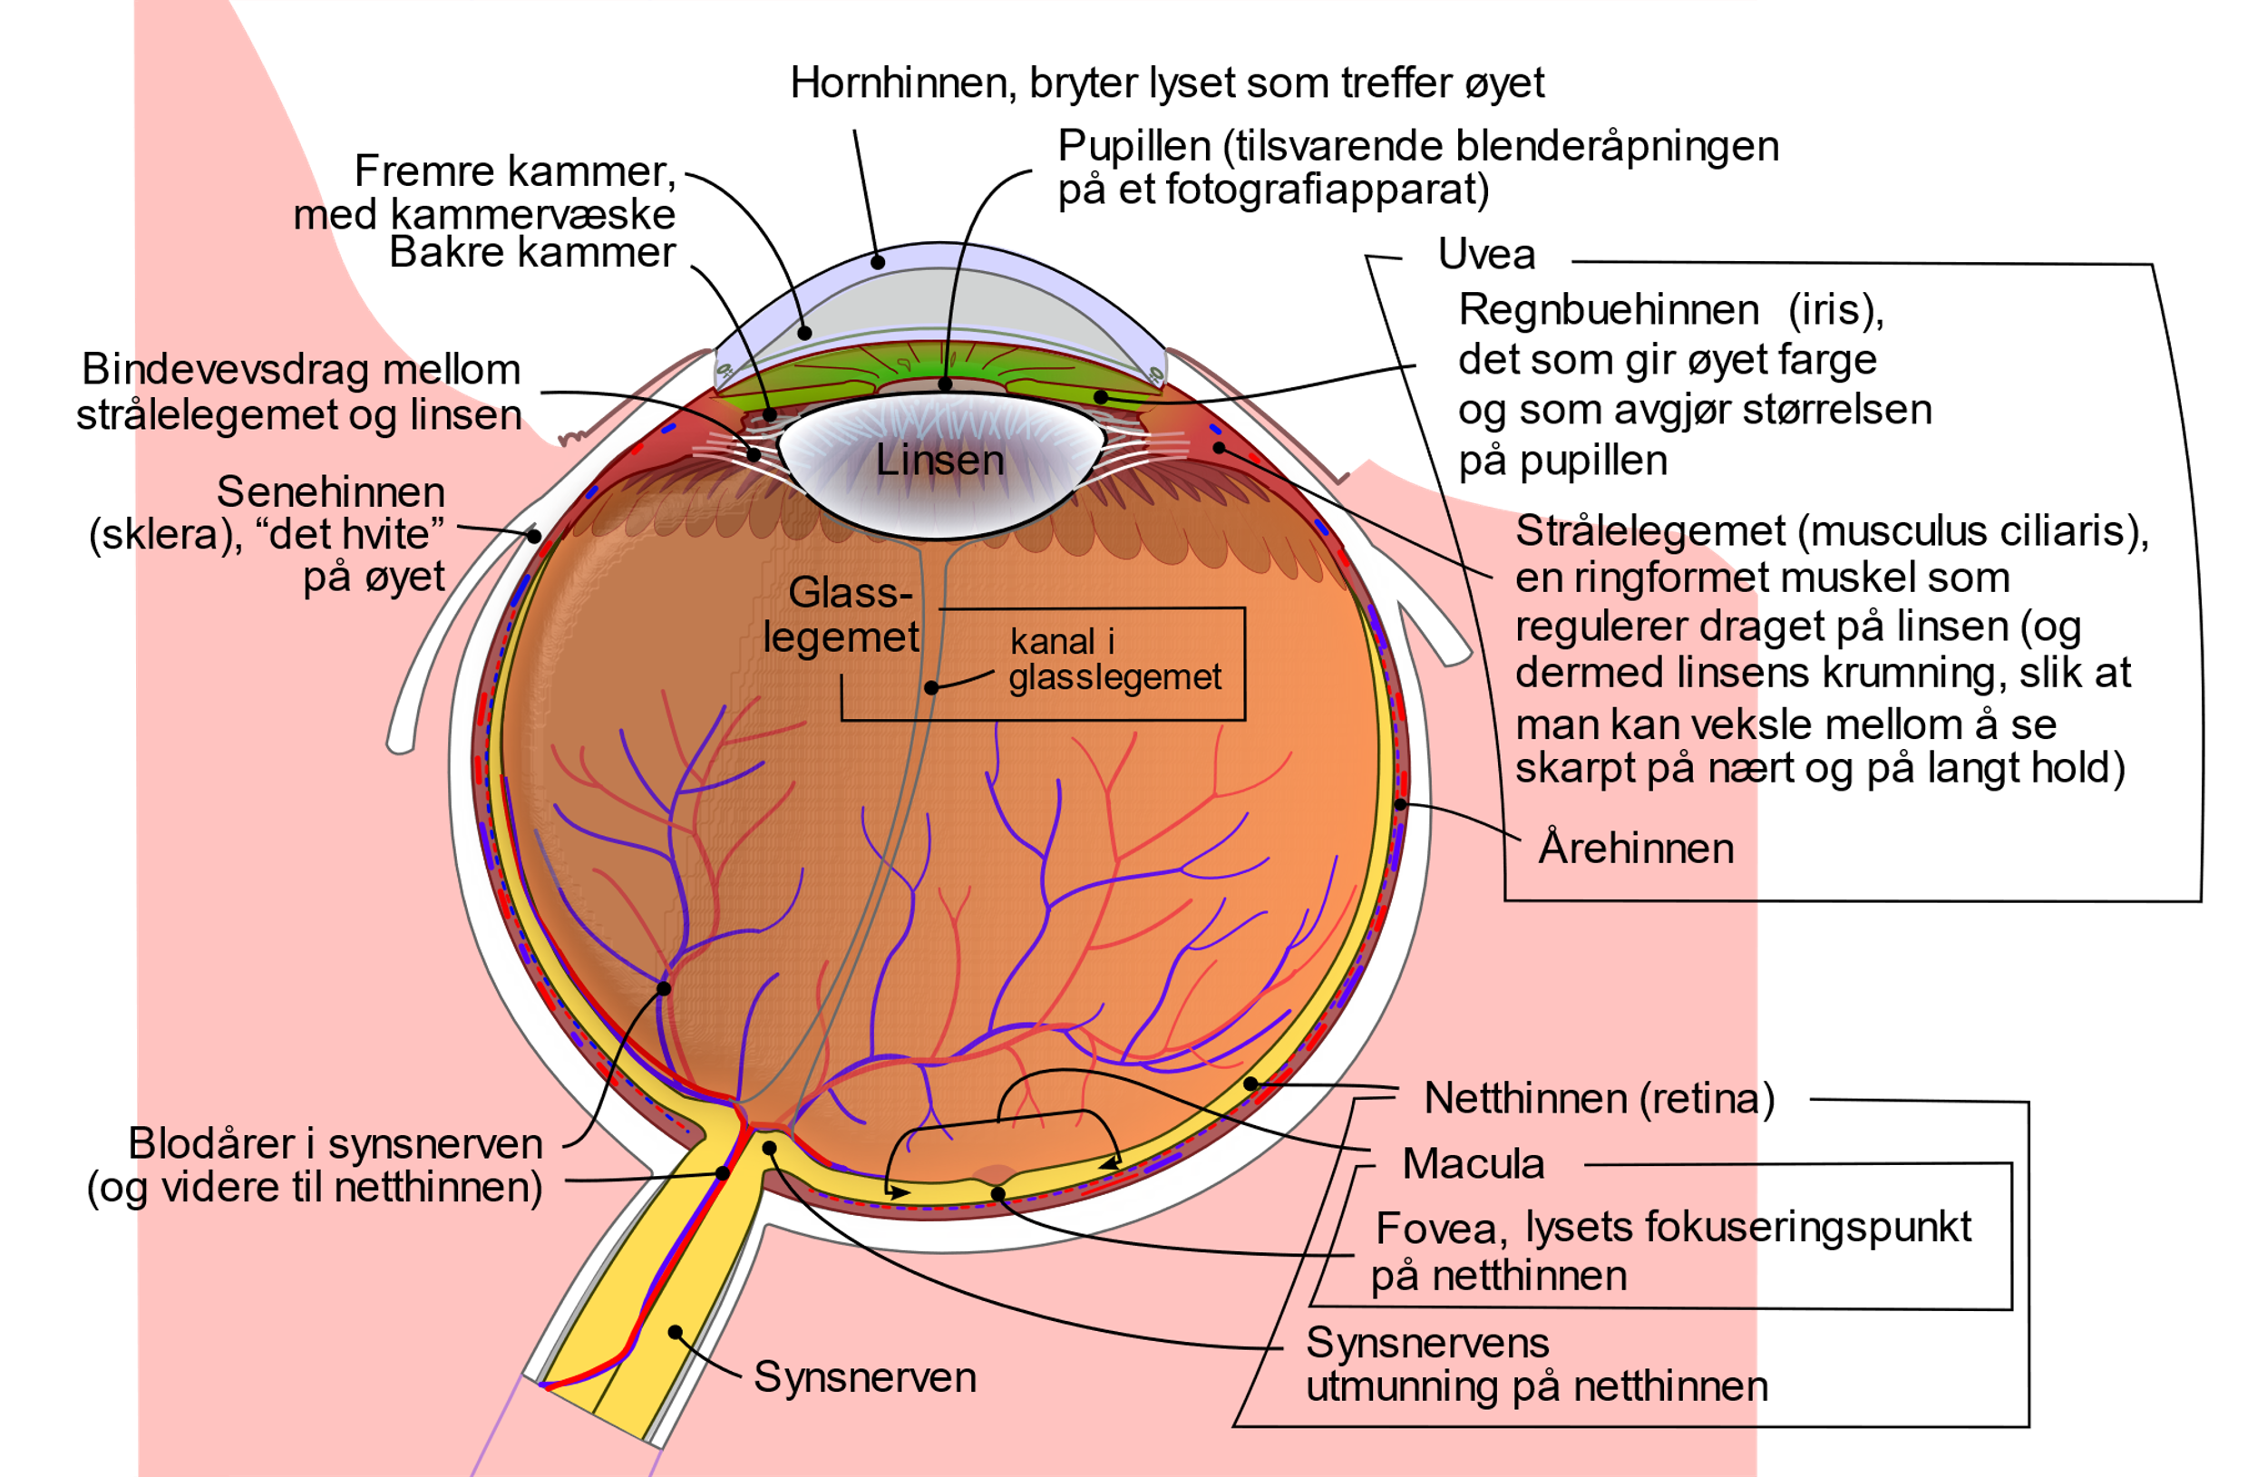
Øyets oppbygging

Slide 34
Hornhinnen og linsen
Hornhinnen er «vinduet» vi ser igjennom, står for 2/3 deler av lysets brytning
Forskjellig lysbrytning er årsak til nærsynthet («myopi») og langsynthet («hyperopi»)
Skjeve hornhinner kalles for astigmatisme
Linsen bryter lyset til netthinnen i samspill med hornhinnen, står for 1/3 del av lysets brytning
Linsen ender fokus fra nært til avstand

Slide 35
Netthinnen – retina
Viktig del av øyet. Stedet hvor synsinntrykkene oppstår
Sanseceller som gir nerveimpulser når de treffes av lys, impulsene går videre til synssenteret i hjernen
Netthinnecellene kalles fotoreseptorer og er delt i to typer:
Staver. Mest lyssensitive, brukes ved mørkesyn, men kan ikke skille mellom farger
Tapper. Brukes i gode lysforhold og gir fargesyn

Slide 36
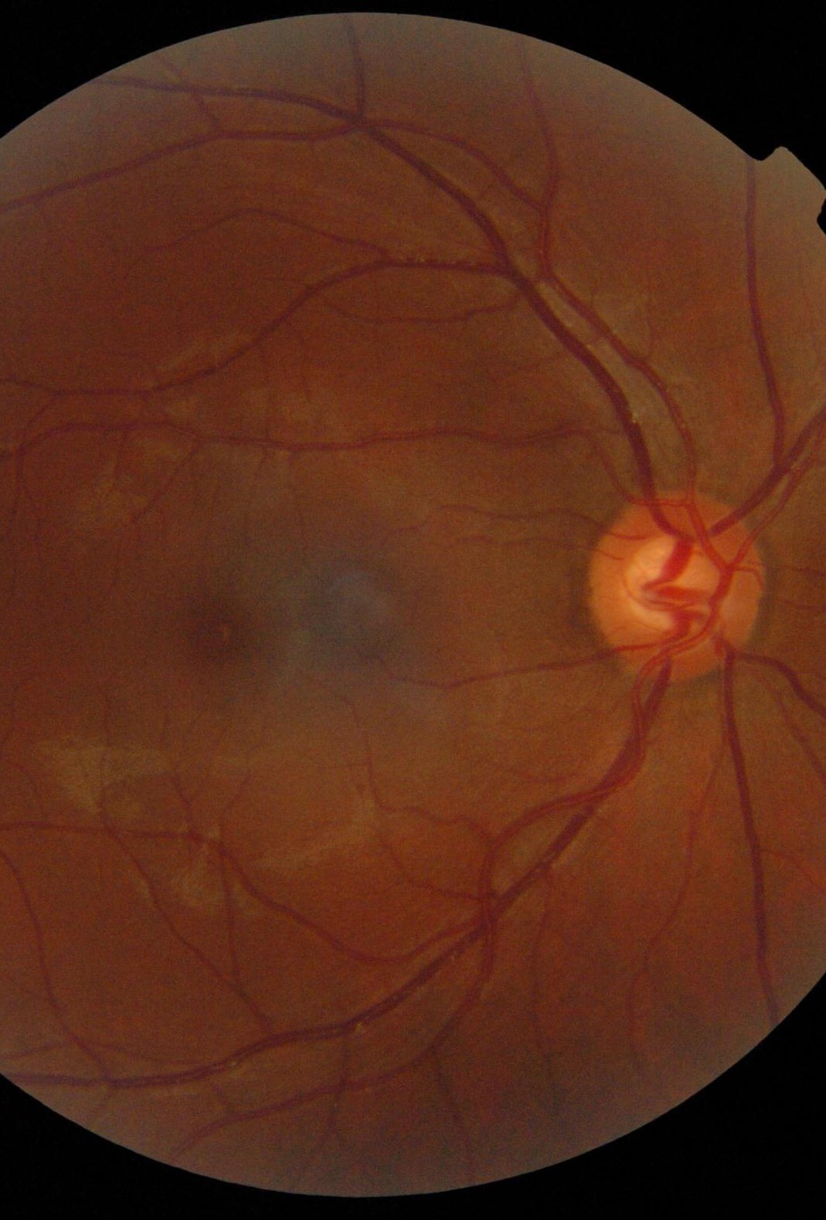
Flekker
Den gule flekken – et lite område på netthinnen
Representerer skarpsynet – sentralsynet
Nervecellene står mer tett enn andre steder – kun tapper
Den blinde flekken – et blindt område på øyets netthinne
Punktet hvor nervefibrene går sammen i synsnerven
Av Ske. - CC BY-SA 3.0, https://commons.wikimedia.org/w/index.php?curid=92925

Slide 37
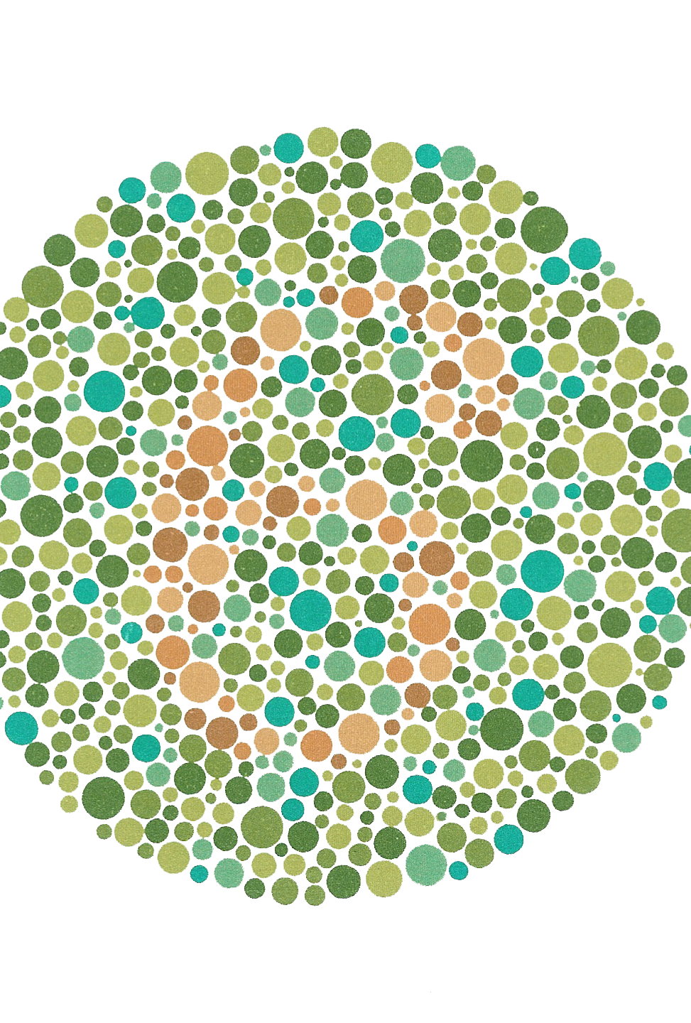
Fargesyn og fargeblindhet
Tappene gjør det mulig å se farger – sensitive for fargene rød, grønn og blå
Fargeblind = svekket fargesans
Kan bli vanskelig å ta mørkerettighet
Ishihara-fargesynstest

Slide 38
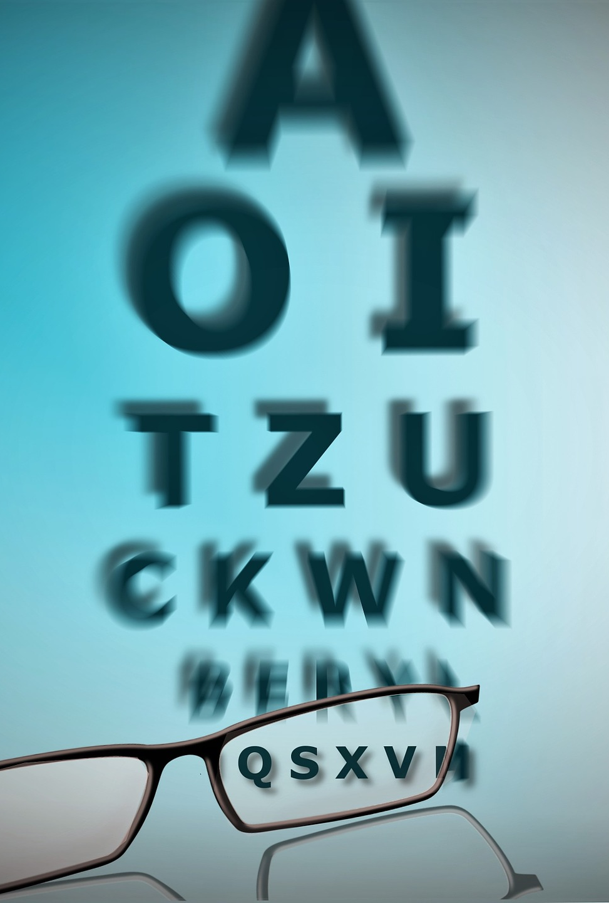
Samsyn og synsskarphet
Samsyn – vurdere dybde og avstand. Kalles også for binokulært syn eller stereoskopisk dybdesyn
Monokulært syn – ser kun med ett øye
Synsskarphet = visus, det vil si evnen til å oppfatte små detaljer
Oppgis i brøk eller desimaltall, eksempelvis 0,33 eller 3/9
3/9 betyr at det en normal person ser på ni meters avstand, ser en person med nedsatt syn først på tre meters avstand

Slide 39
Sentralt og perifert synsfelt
Synsfelt er området vi oppfatter når vi holder øynene og hodet i ro – og lar begge øynene hvile på samme punkt
Monokulært synsfelt – monokulært syn – ett øye
Binokulært synsfelt – binokulært syn – begge øyne
Normalt 180 grader til siden, 50 grader opp og cirka 80 grader ned
Skarpsyn begrenset til tre til fire grader rundt synslinjen

Slide 40
Øret, hørsel og balanseorganet

Slide 41
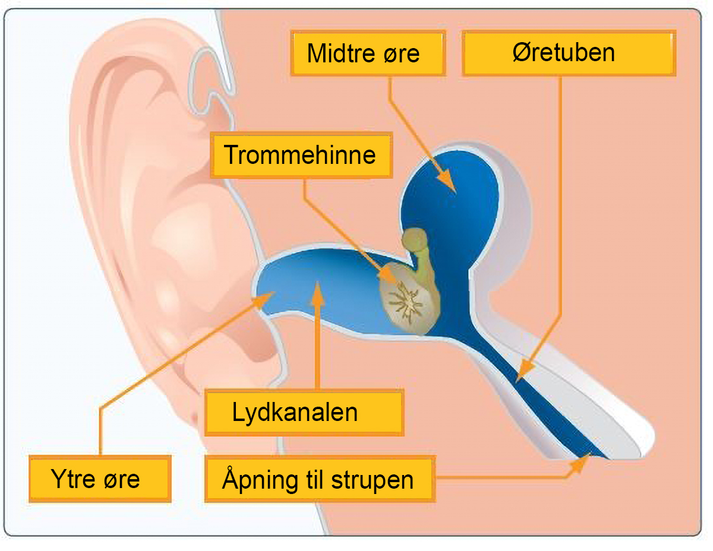
Øret
Organ som tar inn lydbølger
Består av
Trommehinnen
Øretrompeten (tuben)
Øremuslingen, hammeren, ambolten, labyrinten og stigbøylen

Slide 42

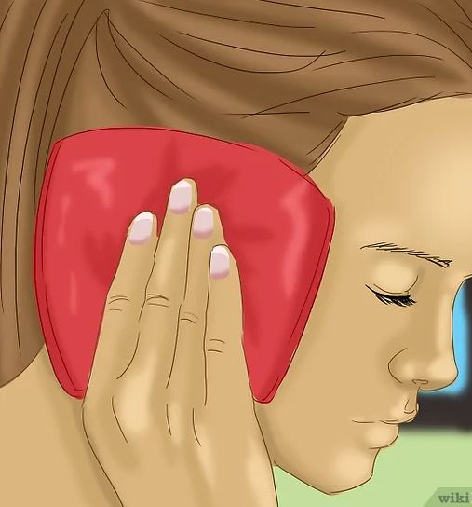
Øret og trykkregulering
Øretuben og bihulene utligner luften med trykket omkring oss
Øretuben er som en enveisventil som slipper luften ut, men ikke så lett inn
Når vi stiger – lite overtrykk i mellomøret – utjevnes ved at luft går ut av øretuben. Stigning gir lite trykkutjevningsproblemer
Når vi går ned og trykket i mellomøret ikke utjevnes med trykket rundt oss, får vi et undertrykk og trommehinnene suges innover – gir «dotter» i ørene og kan gi stor skade
Gape, gjespe, svelge, Valsalvas-manøver

Slide 43
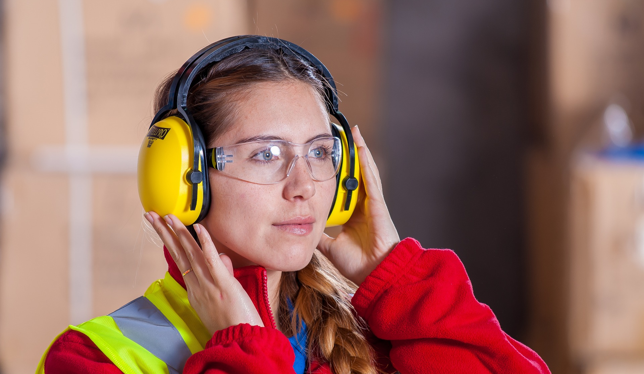
Hørsel
Hørselskader er en reell fare
Bruke øreklokker utenfor fly
Bruke headset i flyet
Unngå å fly når vi er forkjølet eller har trykkutlignings-problemer av andre årsaker

Slide 44
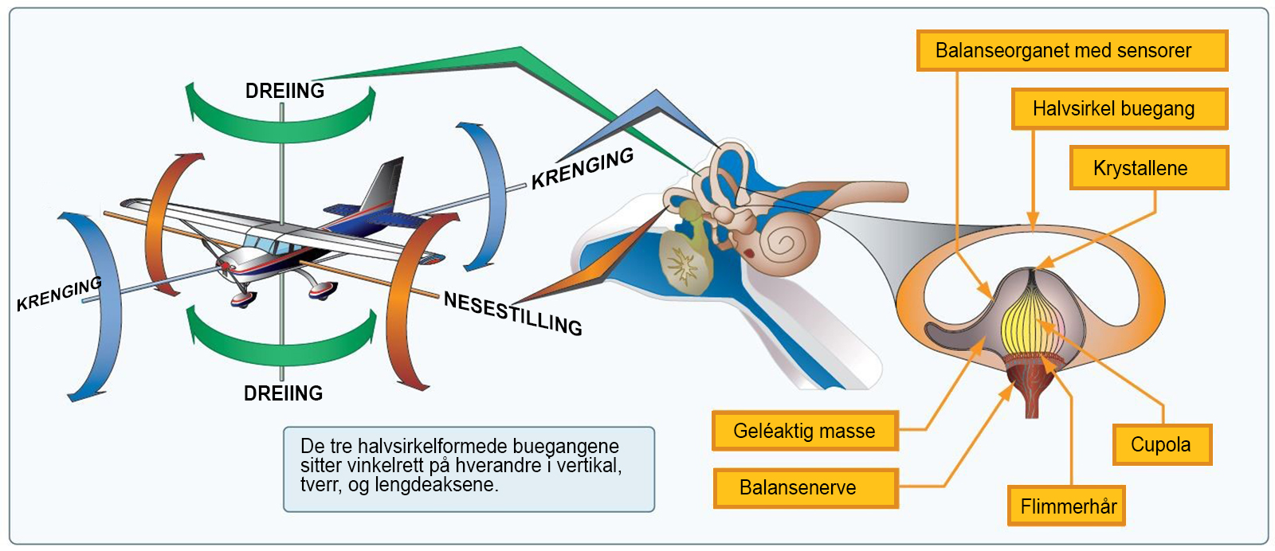
Balanseorganet
Halvsirkelformede balanseorganer, bueganger, hinnesekker, flimmerhår og krystaller
Plassert i hvert øre – kledd med cellelag og fylt med væske
Bevegelse av hodet setter væsken i bevegelse og påvirker sansecellene som igjen har kontakt med balansenerven
Krystallene påvirker også sansecellene, registrerer hodet stilling og opp/ned/frem og tilbake bevegelse
Buegangene kjenner dreiing

Slide 45
Illusjoner - Somatogravisk
Kroppen klarer ikke å skille mellom akselerasjonskrefter fra jordens gravitasjon og de G-krefter som oppstår når vi beveger flyet
Lineær akselerasjon og deselerasjon oppfattes som at vi klatrer eller går ned
Årsak: de små «følehårene» i øret opplever akselerasjon og deselerasjon på samme måte som når vi beveger hodet forover eller bakover

Slide 46
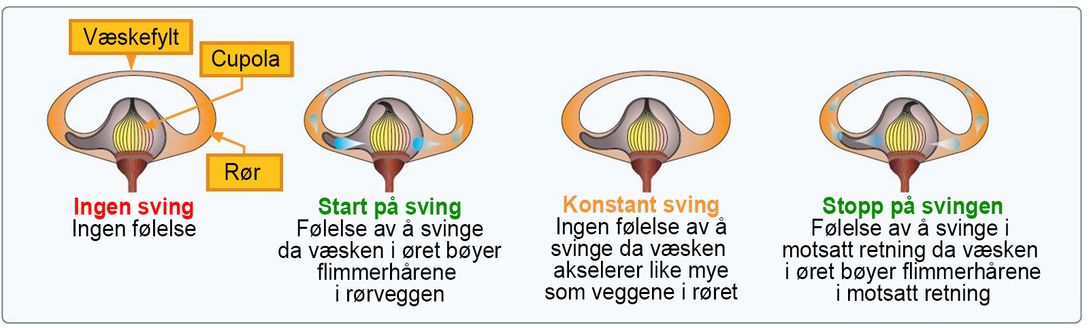
Illusjoner - Somatogyrisk
Feilaktig følelse av rotasjon etter/under svingmanøver, finnes i ulike former:
Leans
Coriolis-effekt
Vertigo

Slide 47
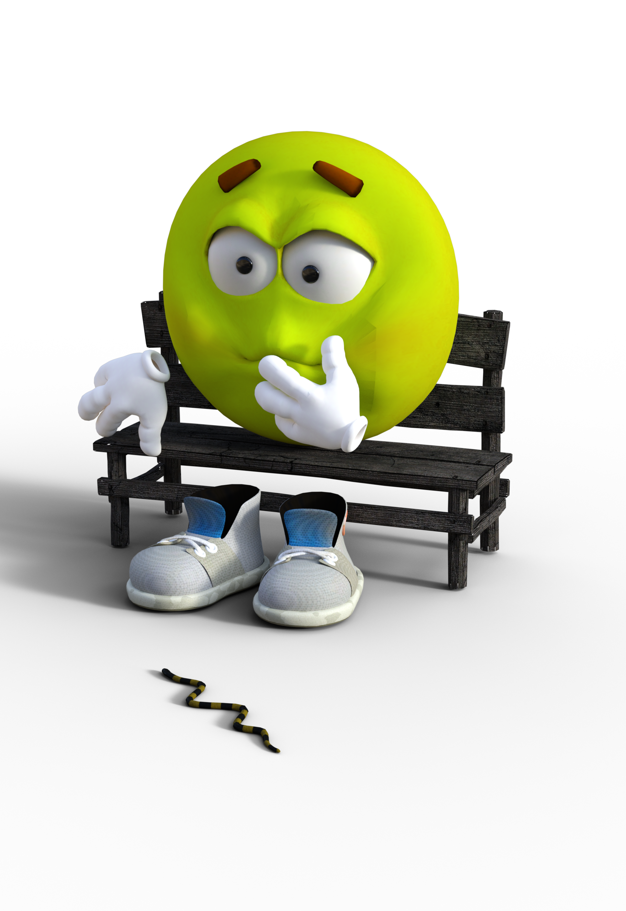
Bevegelsessyke / reisesyke
Om det så er i båt (sjøsyke), bil (bilsyke) eller fly (flysyke)
Vanlig reaksjon på uvante bevegelser
Overstimulering av balanseorganet
Kan også utløses av psykiske faktorer
Mulig å «avvennes» fra bevegelsessyke ved å fly mye – det indre øret kan tilpasses
Begrense hodebevegelse, ta ut et punkt på horisonten

Slide 48
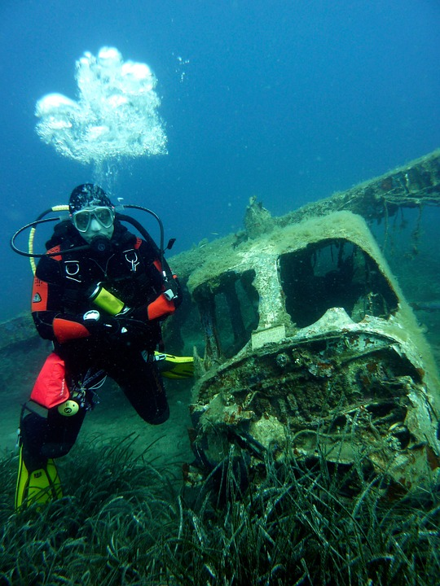
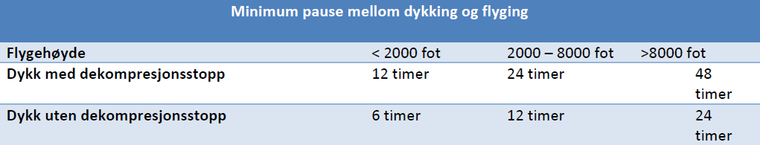
Dykking
Risiko for trykkfallsyke
Vanligste symptom er «bends»
Ved symptomer forlate høyden og lande ASAP
Nødvendig med pause mellom dykking og flyging

Slide 49
Helse og hygiene

Slide 50
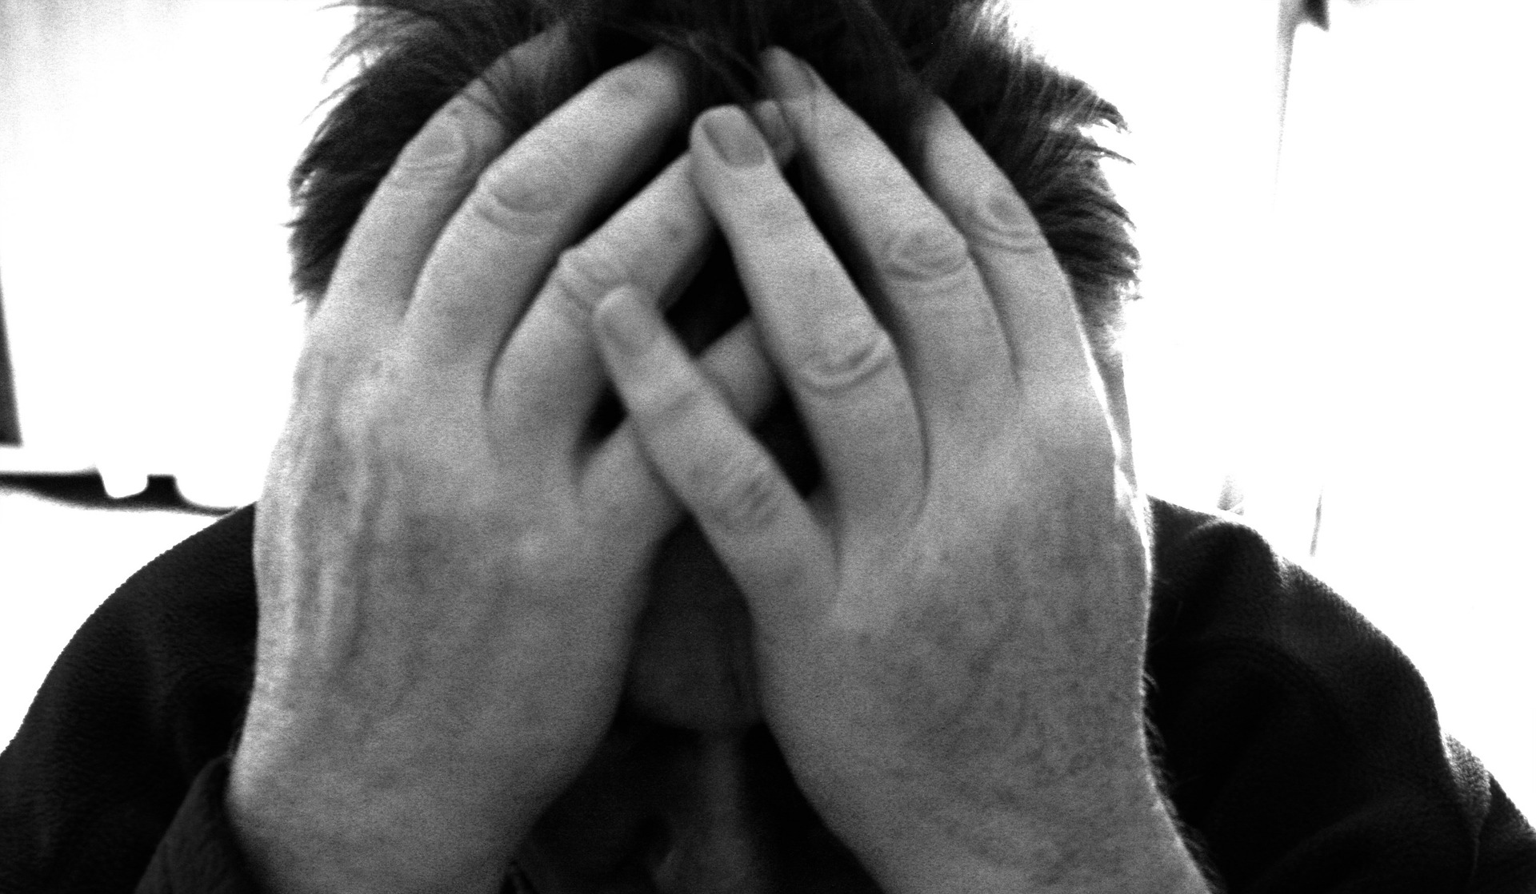
Er vi luftdyktige? – I am safe
Illness (sykdom) – MED.A.20 (a)(1)
Medication (medisinbruk) – MED.A.20 (a)(2)(3)
Stress
Alcohol – pliktmessig avhold. Lov om Luftfart §6
Fatigue (utmattelse)
Eating (spising)

Slide 51
Hygiene – problem-områder
Mage og tannproblemer
Overvekt
Mathygiene
Ernæring
Giftige gasser og stoffer

Slide 52
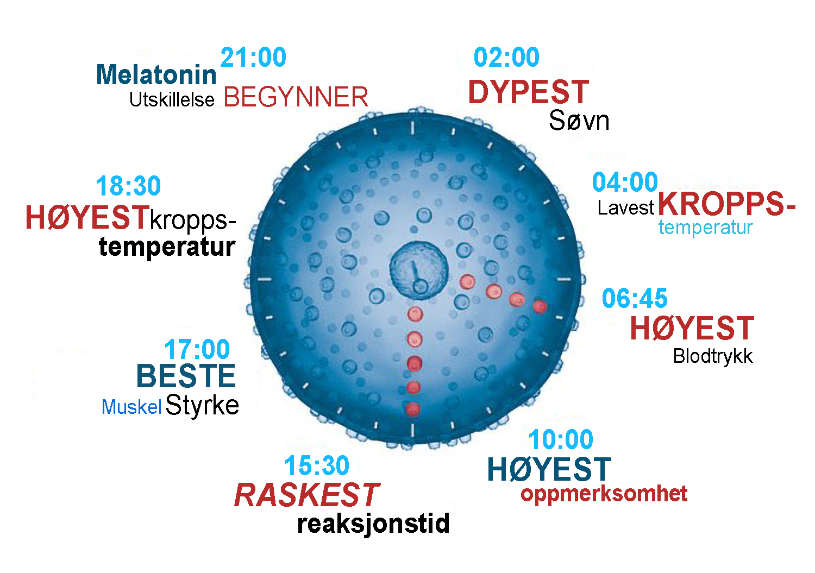
Søvnfaser
Søvn er viktig for hvordan vi fungerer fysisk og mentalt
Normal døgnrytme har bunnpunkt tidlig på morgenen rundt fire, femtiden
Flyging kan ødelegge normal døgnrytme
Søvnforstyrrelser er farlig for flysikkerheten

Slide 53
Del 2 Grunnleggende flypsykologi

Slide 54
Oppmerksomhet og årvåkenhet

Slide 55

Oppmerksomhet
Oppmerksomhet er viktig for at vi klarer å fokusere på viktige ting til riktig tid
Selektiv oppmerksomhet («selective attention») – inntrykk og informasjon fra én kilde – velger bort andre
Delt oppmerksomhet («divided attention») – eksempelvis mellom flere arbeidsoppgaver og inntrykk – «multi-tasking»

Slide 56
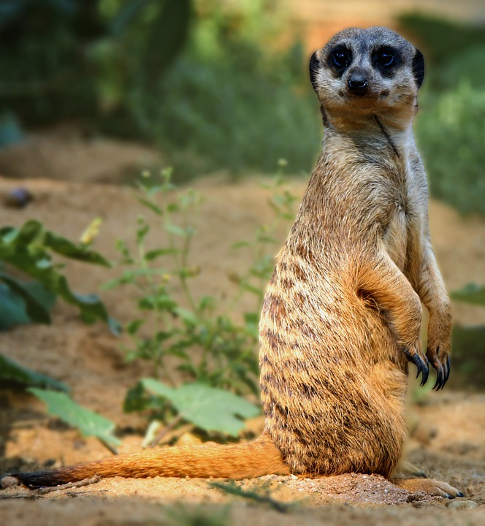
Årvåkenhet
Antyder en tilstand eller periode med økt vaktsomhet eller når vi forbereder oss til å handle
Et kvalitativt nivå av å være våken

Slide 57
Persepsjon

Slide 58
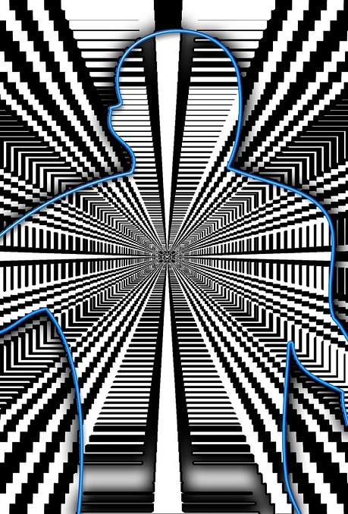
Persepsjon
Hører sammen med situasjonsforståelse
Hvordan vi oppfatter ting, er avhengig av oss selv, vår erfaring og våre forventninger
Hvordan vi tolker en situasjon
Og hvor utsatt vi er for illusjoner

Slide 59
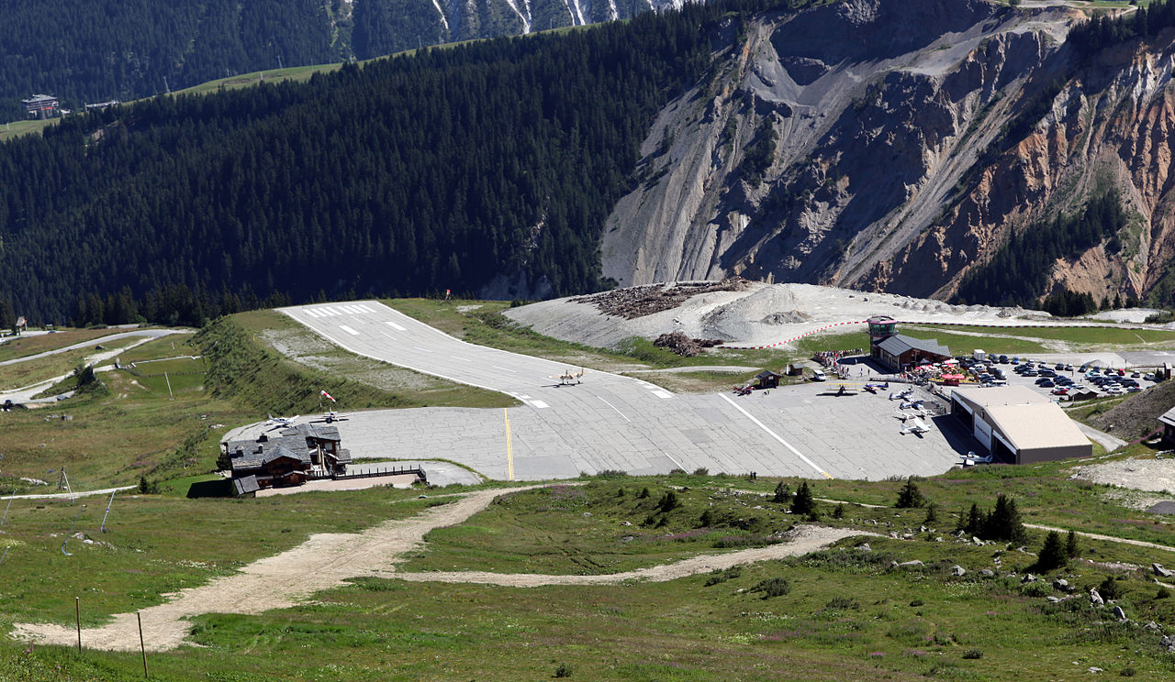
Visuelle illusjoner
Faktorer som bidrar:
Lange og smale rullebaner
Rullebaner med helning
Terreng med helning foran rullebanen
Forhold på rullebanen
Værforhold
By Martin PUTZ - Own work, CC BY-SA 3.0

Slide 60
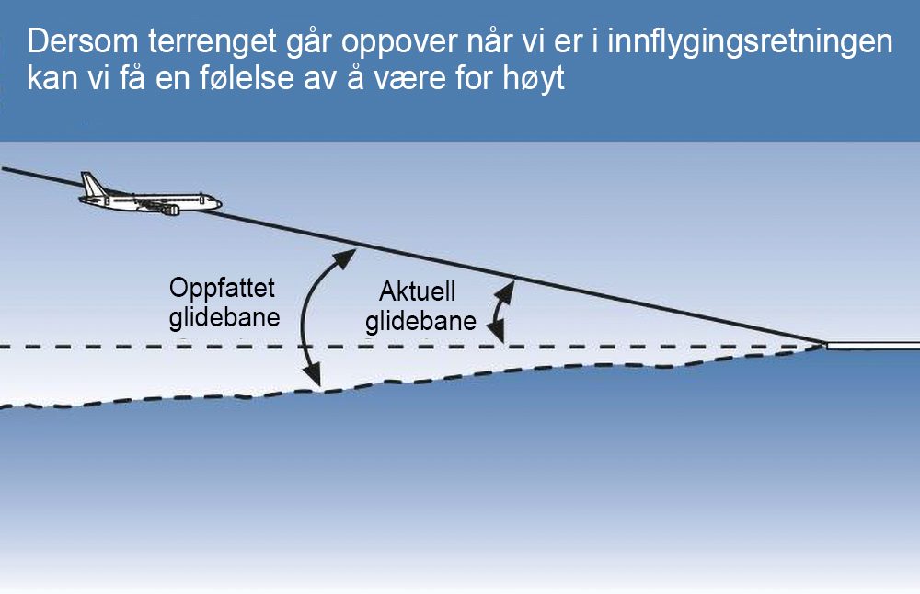
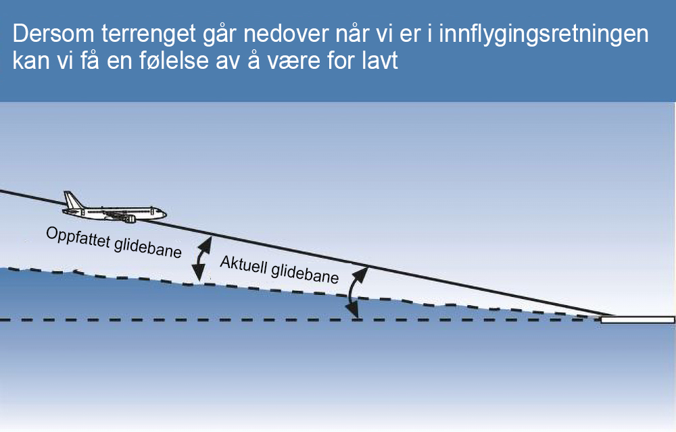
Visuelle illusjoner – forhold i nærheten til en flyplass
Når terrenget går oppover, kan vi få en følelse av å være for høyt
Når terrenget går nedover, kan vi få en følelse av å være for lavt

Slide 61
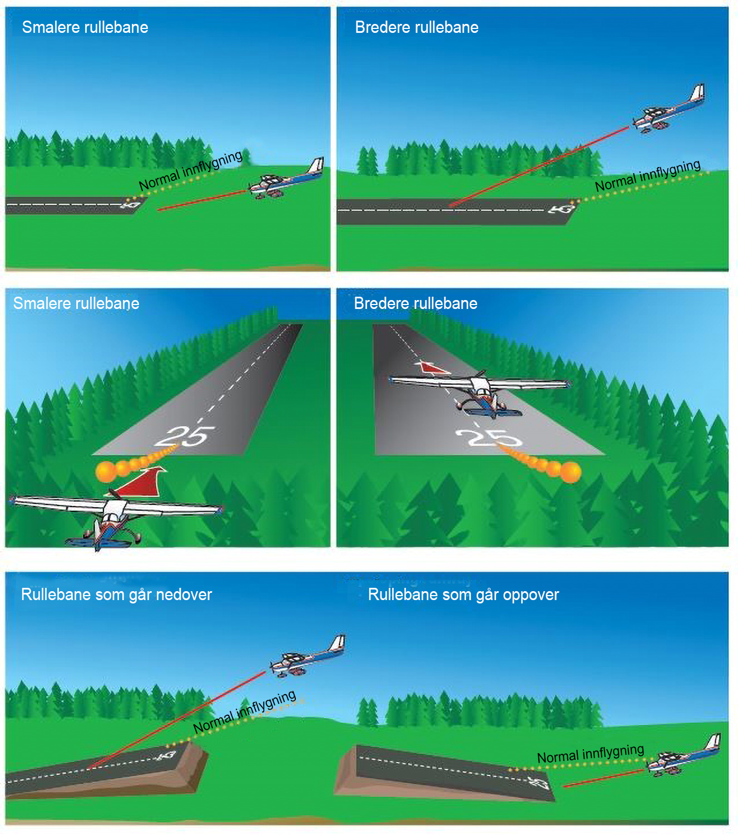
Visuelle illusjoner – forhold på og i tilknytning til rullebanen
Bred eller kort rullebane gir inntrykk av at vi er for lavt
Smal eller lang rullebane gir inntrykk at vi er for høyt
En rullebane som går oppover gir inntrykk av at vi er for høyt
En rullebane som går nedover gir inntrykk av at vi er for lavt

Slide 62
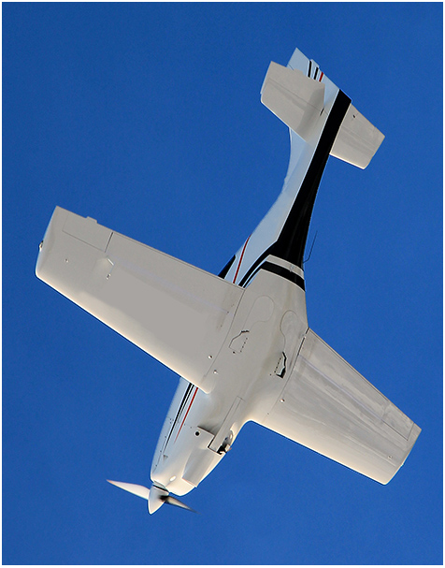
Situasjonsforståelse – situational awareness (SA)
Avhengig av de inntrykk vi får gjennom sansene
Hvordan vi forstår situasjonen vi er i og hvordan vi tror den vil utvikles
Persepsjon – tolkning av en situasjon
Mentalt bilde av flyets posisjon og høyde, stilling i luften, konfigurasjon og energitilstand
Visuelle illusjoner kan føre til at vi mister situasjonsforståelsen

Slide 63
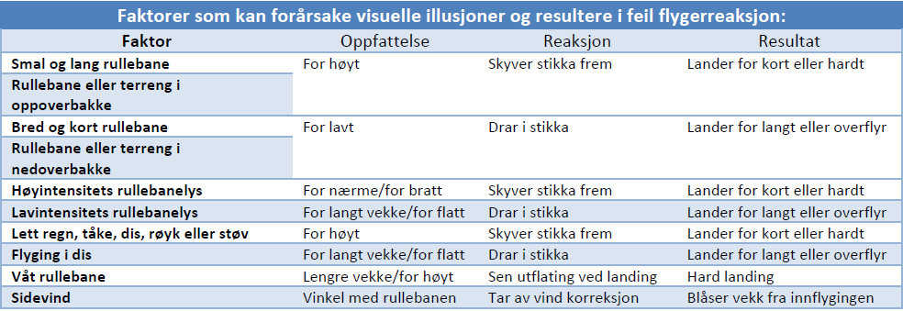
Situasjonsforståelse – en oppsummering

Slide 64
Hukommelse og minne

Slide 65
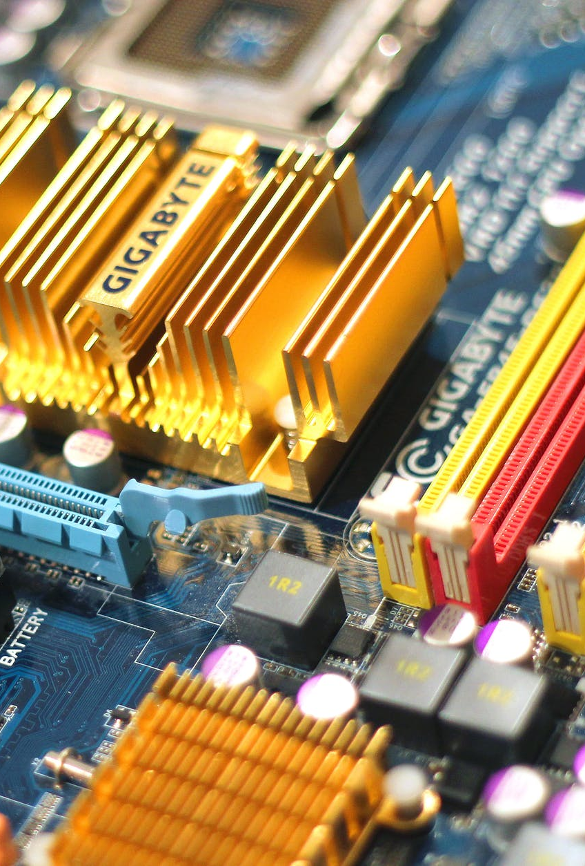
Hukommelse (minne)
Speiler vår evne til å lære nytt, lagre det vi lærer og hente det frem når vi trenger det
Handler også om å ta vare på inntrykk, erfaring, kunnskap og ferdighet over en kort eller lengre tid
Hukommelse og læring henger nøye sammen
Tre former for hukommelse som vi kaller «minne»

Slide 66
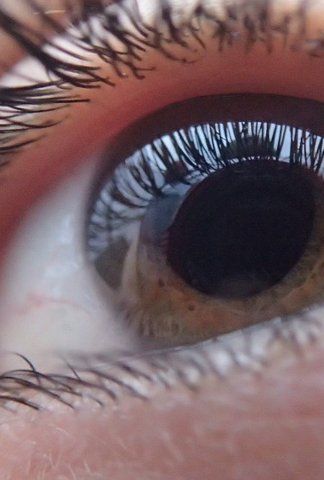
Sensorisk minne («sensory memory»)
Inntrykk gjennom syn, hørsel, luktesans og følesans
Behandling av sanseinntrykkene foregår mer eller mindre automatisk
Nesten uten grenser når det gjelder mengde informasjon det kan inneholde
Mennesket har grenser for hvor mye det klarer å motta – og hva som fester seg er avhengig av om det foregår en aktiv prosess eller en passiv prosess

Slide 67
Korttidsminne («STM – short time memory»)
Lagring av en begrenset mengde informasjon for en begrenset tid
Bevarer informasjon i relativt ubearbeidet form
Viktig å repetere, øve inn det vi skal lære
Bruker hjelpemidler for å huske

Slide 68

Langtidsminne («LTM – long-time memory»)
Hvor vi permanent lagrer det vi har av erfaring og kunnskap
Omtrent ubegrenset tidsaspekt og mengde informasjon
Informasjon går ikke tapt, men kan være vanskelig å «hente ut»
Deles inn i:
Semantisk minne (fakta)
Episodisk minne (hendelser)
Prosedyremessig minne (bevegelser)

Slide 69
Menneskelige feil og pålitelighet

Slide 70
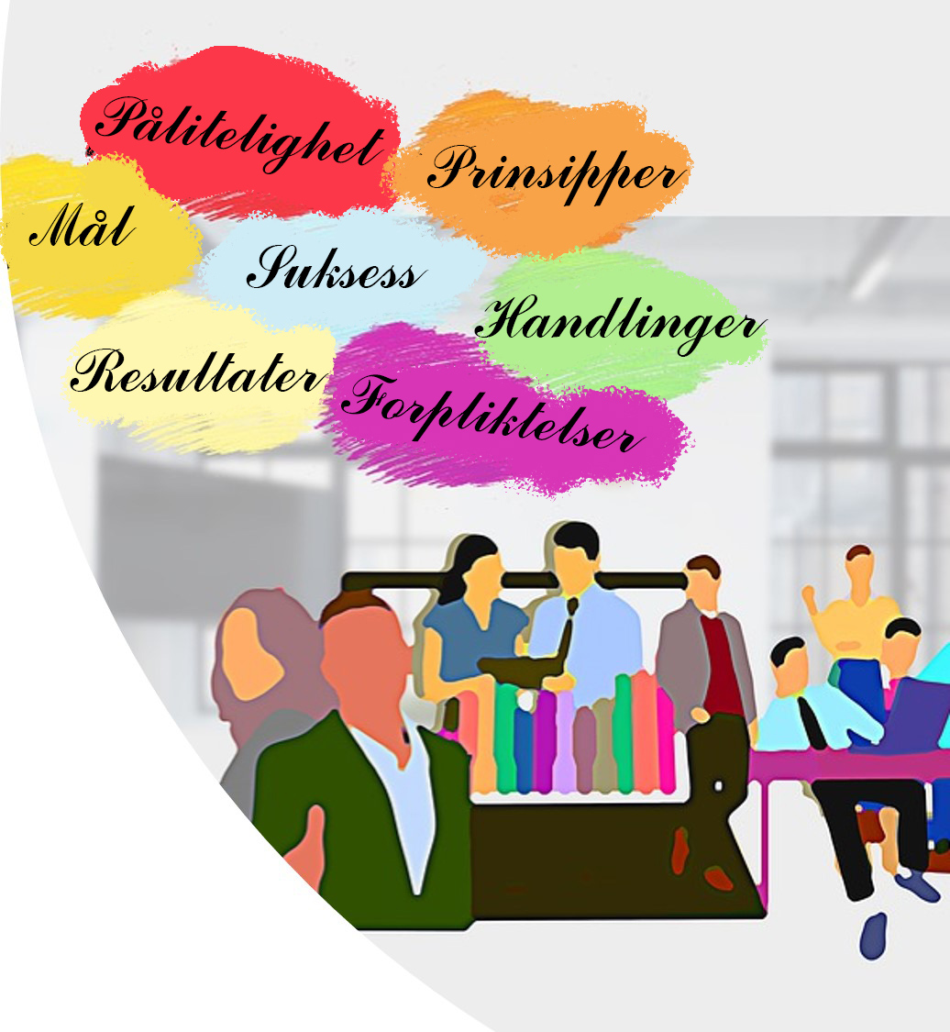
Menneskelige feil og pålitelighet
Vi yter ikke som forventet og det er snakk om vår pålitelighet
Hva som får oss til å feile, det vil si alder, sinnstilstand, fysisk helse, holdninger, følelser og fordommer
Delt inn i flere årsaker

Slide 71

Årsaker til menneskelige feil
Mangel på kommunikasjon
Distraksjon
Mangel på ressurser
Stress
Selvtilfredshet
Mangel på samarbeid eller samarbeidsevner og bevissthet rundt en oppgave
Mangel på kunnskap
Krav og påvirkninger fra omgivelsene / normer
Tretthet og utmattelse
Mangel på selvsikkerhet

Slide 72
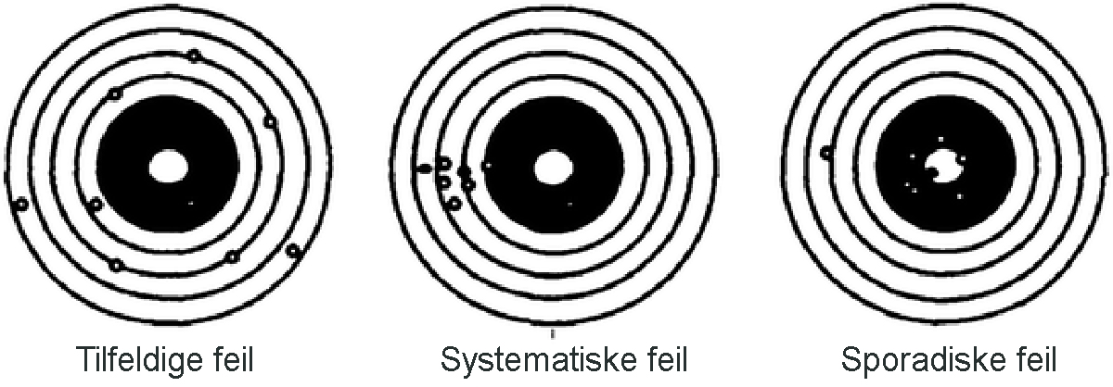
Planleggingsfeil og utførelsesfeil
Planleggingsfeil («planning failure») – vi utfører en plan på en korrekt måte, men siden planen ikke var god nok eller kanskje til og med feil, får vi et uønsket resultat
Utførelsesfeil («execution failure») – vi overser noe, at noe glipper, eller at vi glemmer det vi skal gjøre («slips and lapses»)
Oppstår tilfeldig, systematisk eller sporadisk

Slide 73
Oppførsel og feil
Ferdighetsbasert oppførsel («skill-based performance») – gjør tingene automatisk uten å tenke oss om – innlærte rutineferdigheter
Regelbasert oppførsel («rule-based performance») – vi har alle måter vi gjør ting på (regler) som vi benytter i en gitt situasjon
Kunnskapsbasert oppførsel («knowledge based performance») – krever mest oppmerksomhet – finne løsninger basert på allerede ervervet kunnskap

Slide 74
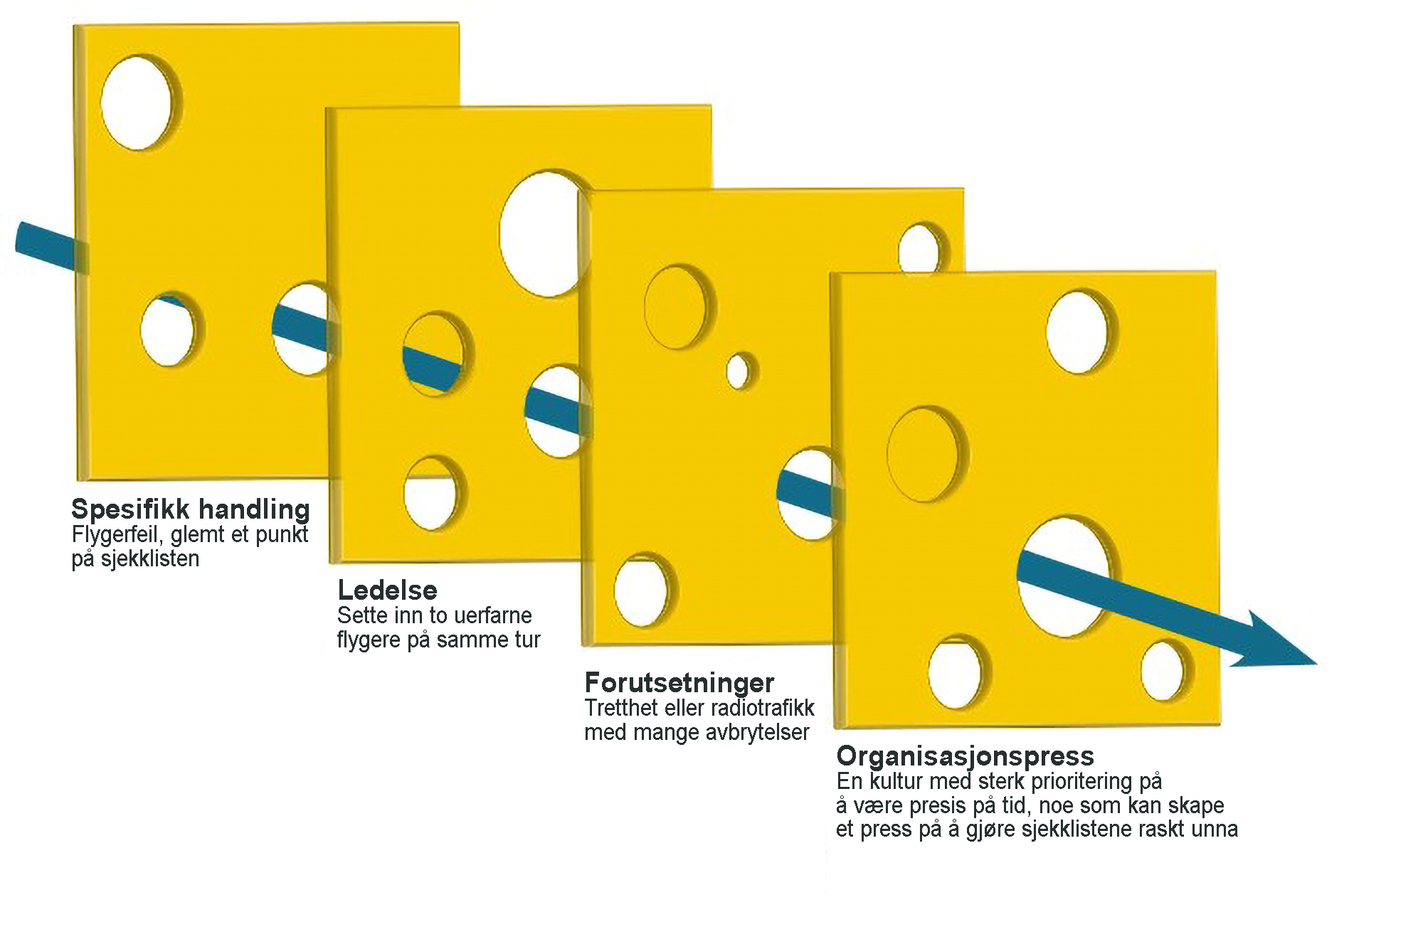
Forklaringsmodeller - Sveitserostmodellen

Slide 75
Forklarings-modeller SHELL
Software (programvare)
Hardware (maskinvare)
Environment (miljø)
Liveware (liv)
Liveware-liveware (mellom liv og liv)
Liveware-software (mellom liv og programvare)
Liveware-hardware (mellom liv og maskinvare)
Liveware-environment (mellom liv og miljø)

Slide 76
Beslutningstaking

Slide 77
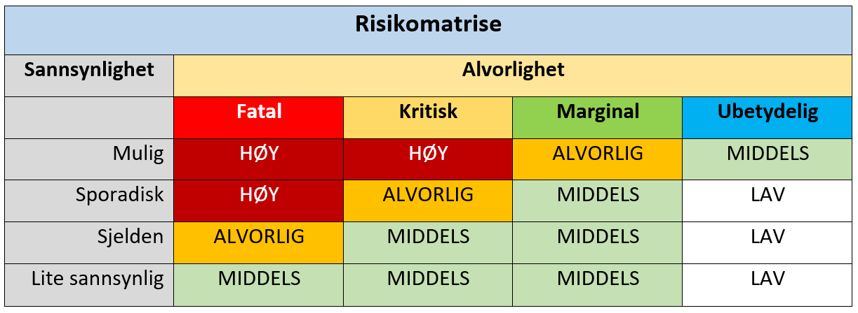
Beslutningsevne og risikovurdering

Slide 78
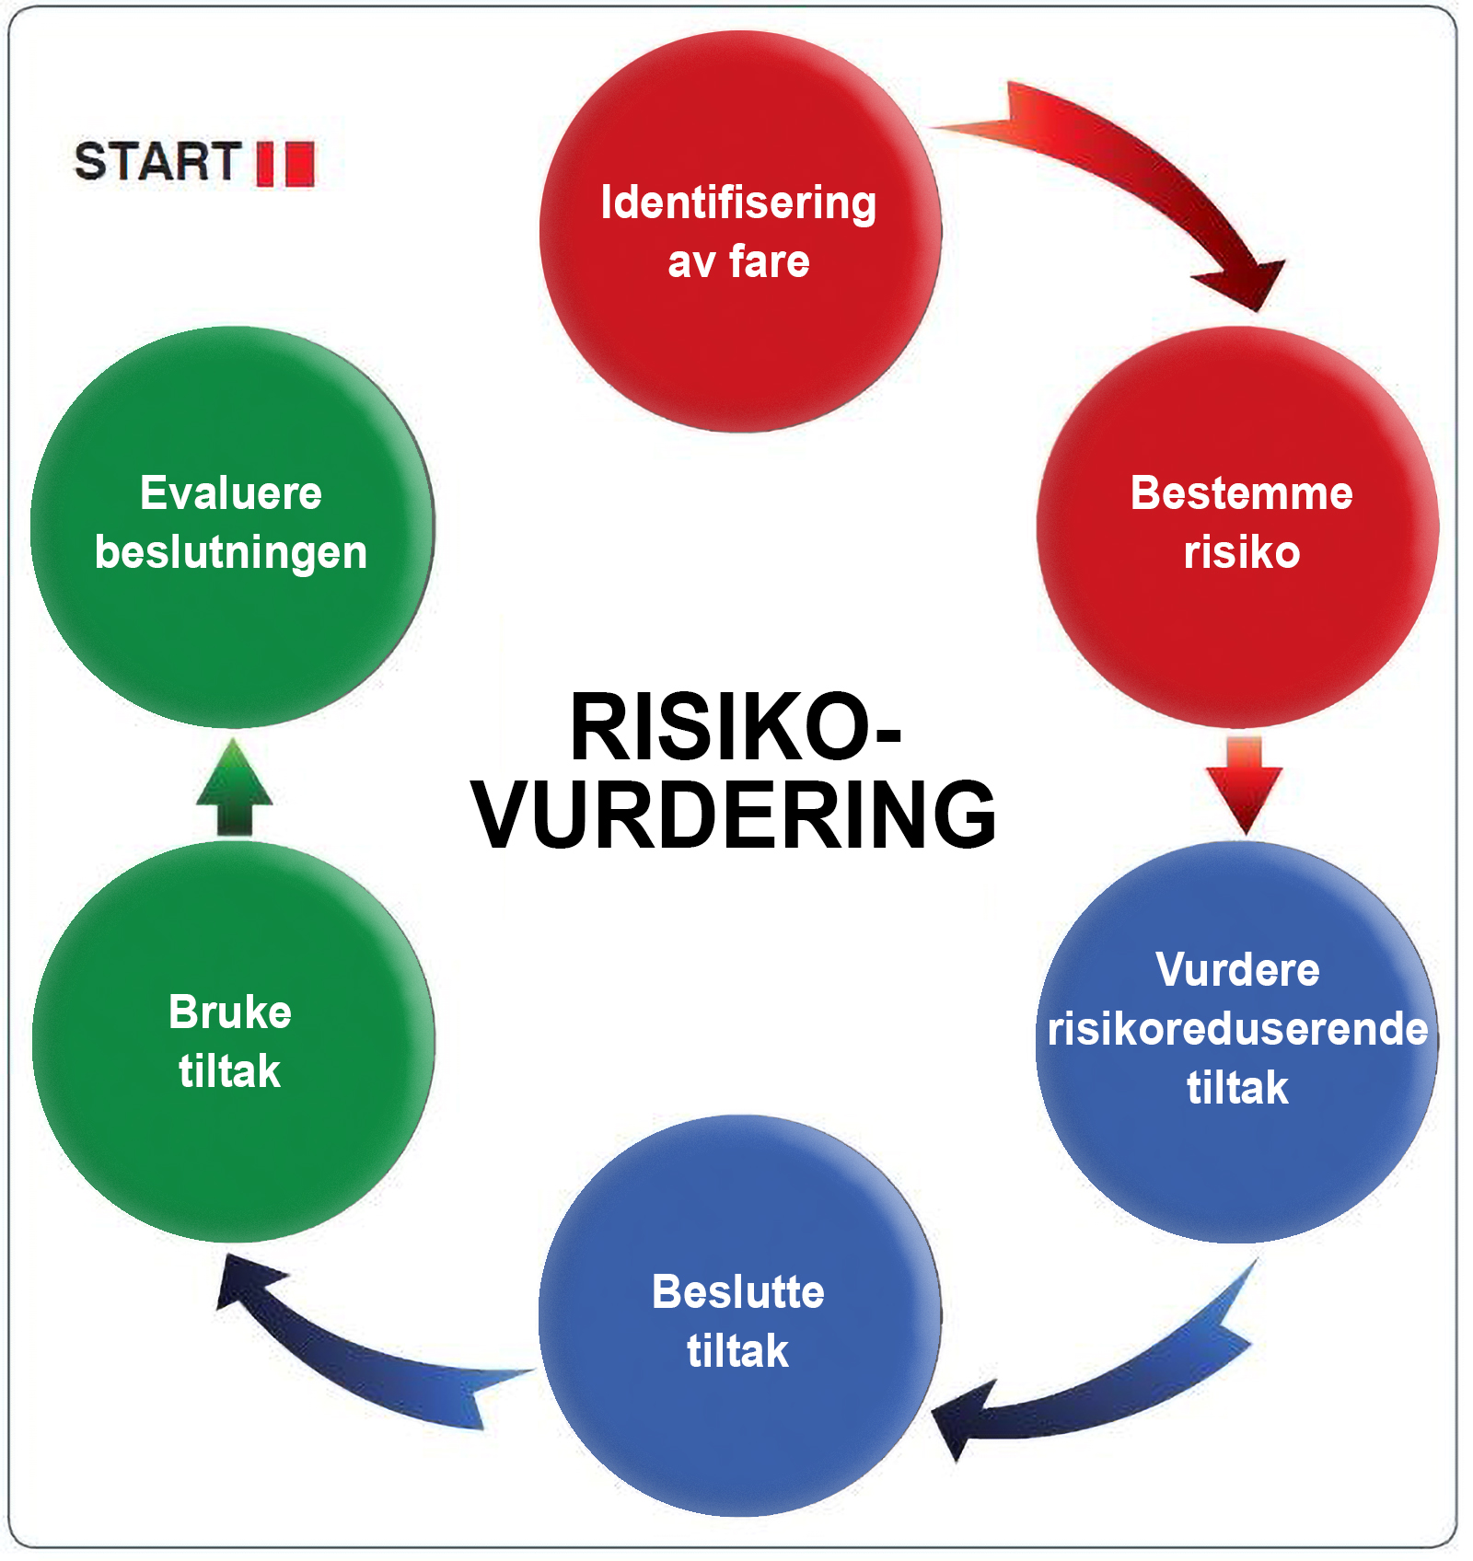
Beslutningsevne og risikovurdering

Slide 79
Feilhåndtering og cockpit management

Slide 80
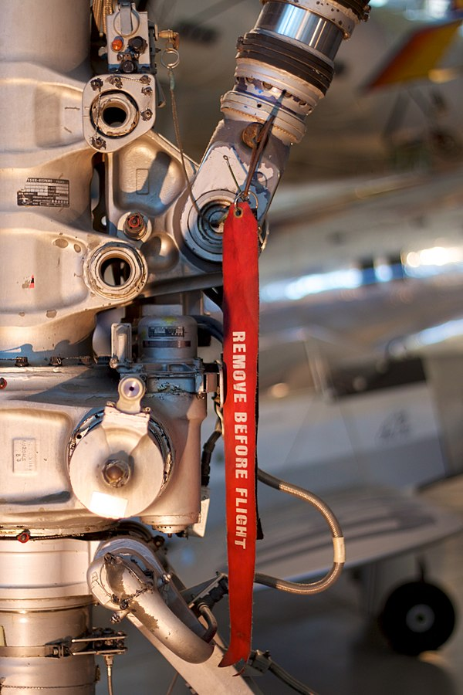
Feilhåndtering – («error management»)
På et overordnet systemnivå:
Lage systemer slik at vi unngår feil («error prevention»)
Arbeide for at det skjer færre feil («error reduction»)
Bygge systemer slik at det er mulig å avsløre feil («error detection»)
På individ- eller gruppenivå:
Redusere feil gjennom gode rutiner og prosedyrer
Minske feil ved å unngå forstyrrelser, bruke standard prosedyrer og sjekklister

Slide 81
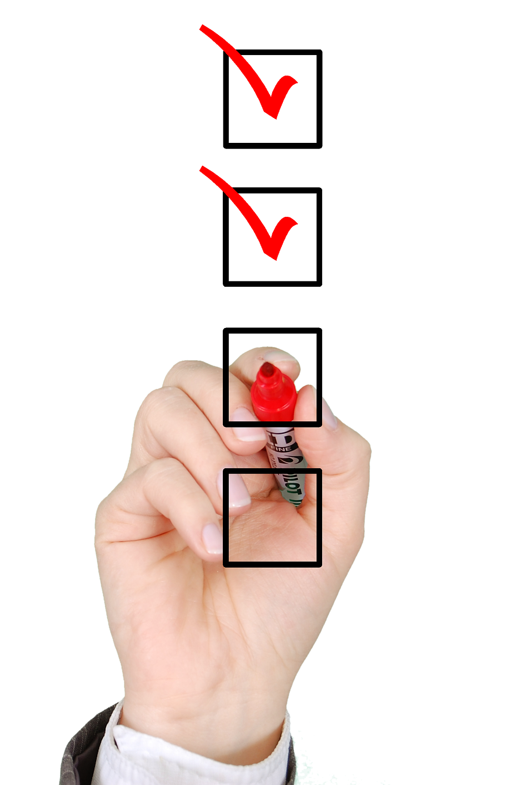
CRM – cockpit resource management
Hvem som gjør hva og hvordan arbeidet om bord utføres til hvilken tid
Effektiv styring av de ressurser som er tilgjengelige
SOP – standard operating procedures
bruk av sjekklister
klareringer og instrukser
manøvrering
overføring av kontroll
korrigering av feil

Slide 82
Kommunikasjon

Slide 83
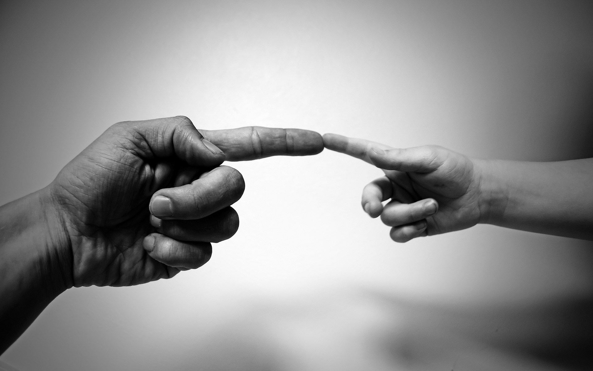
Kommunikasjon
Måten en gruppe av mennesker eller individer utveksler informasjon
verbal kommunikasjon
ikke-verbal kommunikasjon
skriftlig kommunikasjon
visualiseringer – grafer og kart som inneholder kommunikasjon
Består av tre deler:
sender
beskjed / melding
mottaker

Slide 84
Menneskelig adferd – personlighet og holdninger

Slide 85
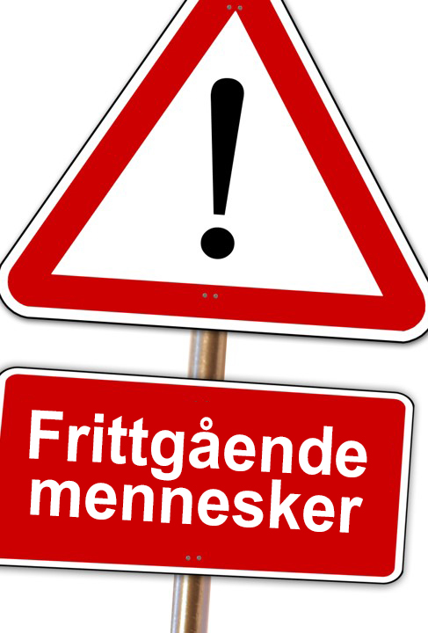
Menneskelig adferd og holdninger
Flygerskjønn- og selvdisiplin
Oppførsel
Holdninger – ett sett med oppfatninger som påvirker våre daglige gjøremål

Slide 86

Den anti-autoritære
«Reglene er til for alle andre enn meg!»
Tendens til å bøye og å bryte regler
Forsvar: Sette krav for deltagelse/medlemskap og følge vedkommende opp

Slide 87
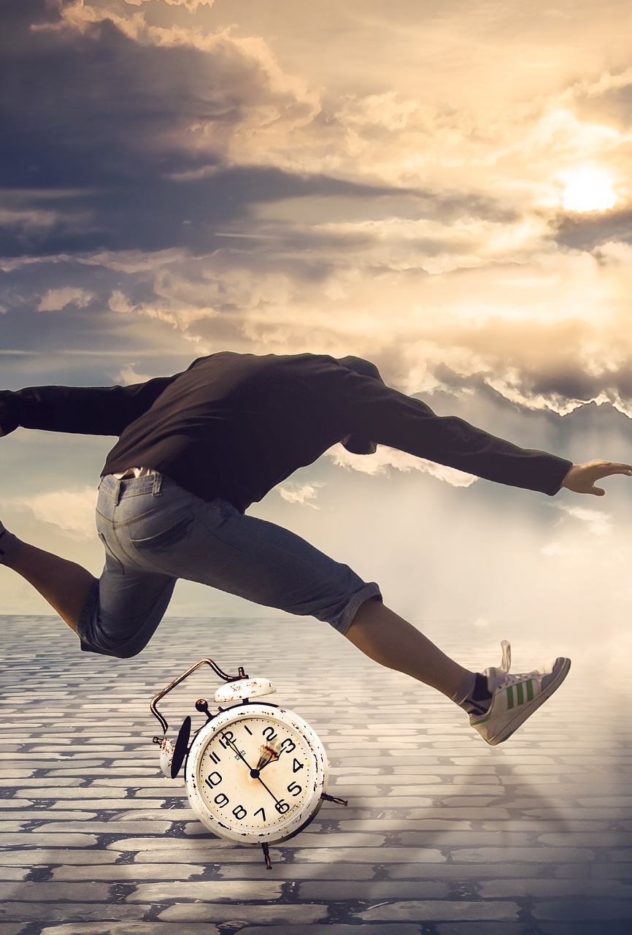
Den impulsive
«Jeg må reagere nå, det er ikke tid til noe annet»
Reagerer uten å tenke eller vurdere
Forsvar: Ikke så raskt, tenk først!

Slide 88
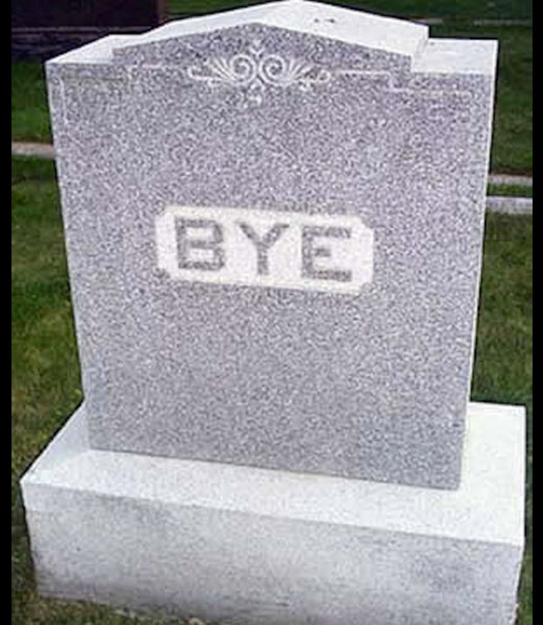
Den usårbare
«Det kommer ikke til å skje med meg»
Troen på at ingenting kan gå galt
Forsvar: Klare å identifisere hvilke områder som kan gå galt og deretter finne rett forsvar

Slide 89
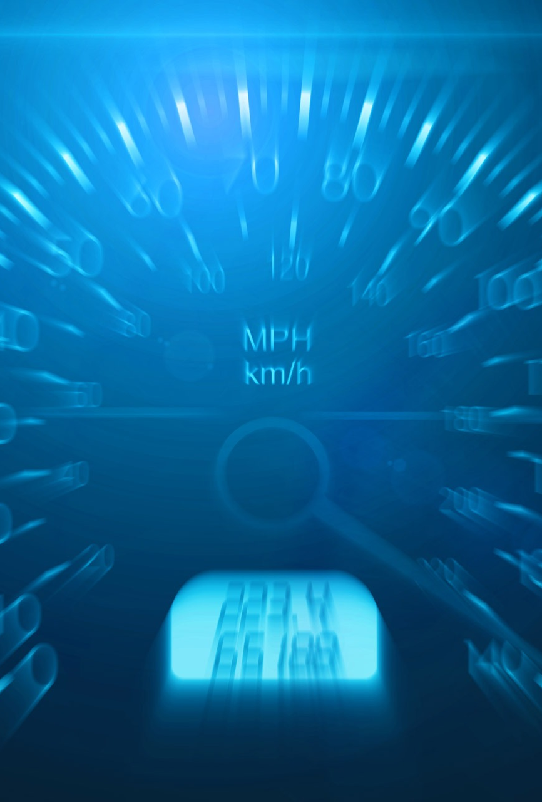
Den tøffe
«Jeg skal vise deg at jeg skal klare å gjøre det!»
Altfor selvsikker eller dominerende, bevise for seg selv og/eller imponere andre
Risikofylt adferd
Forsvar: Husk at det er dumt å ta en risiko

Slide 90

Den resignerte
«Det er ingen vits»
Kan ikke gjøre noe mer
Forsvar: Vi er ikke hjelpeløse, vi må fortsette å fly flyet
©Disney

Slide 91

Den tilbakelente og selvtilfredse
«Vi trenger ikke å bry oss om dette nå!»
Ganske fornøyd med alt som skjer
Usårlighet, tøffhet eller kjedsomhet
Forsvar: Årvåkenhet sammen med en forståelse av at alle deler av en flyvning er viktige

Slide 92
Mental belastning – stress og utmattelse

Slide 93

Stress/belastning
En nødvendig del av livet, men
Både for lite og for mye stress er uheldig
Omvendte U-kurven viser funksjonsnivå mot nivå av belastning

Slide 94

Faktorer som setter i gang kroppens stressmekanismer («arousal»)
Energi, aktivitet og beredskap forbereder for bevegelse og aktivitet («energic arousal»)
Redsel og angst forbereder kroppen for aktivitet, motstand og forsvar når vi oppfatter farlige situasjoner («tense arousal»)
Aktivering = mer våkne og skjerpet enn vi var i utgangspunktet
CATS = kognitiv stressmodell

Slide 95

Stressfaktorer («stressors»)
Omgivelsene – eksempelvis forventninger
Fysiologisk – livsstilssykdommer, lite trening, dårlig ernæring
Tanker – hjernen bestemmer om den skal trykke på «panikk—knappen»

Slide 96

Utmattelse («fatigue»)
Fysisk og mental utslitthet, tretthet
reduksjon av årvåkenhet
uimotståelig trang til å sove
lang reaksjonstid
mikrosøvn
Kombinert med flyging = død

Slide 97
Slutt fag 2

